Slide 1
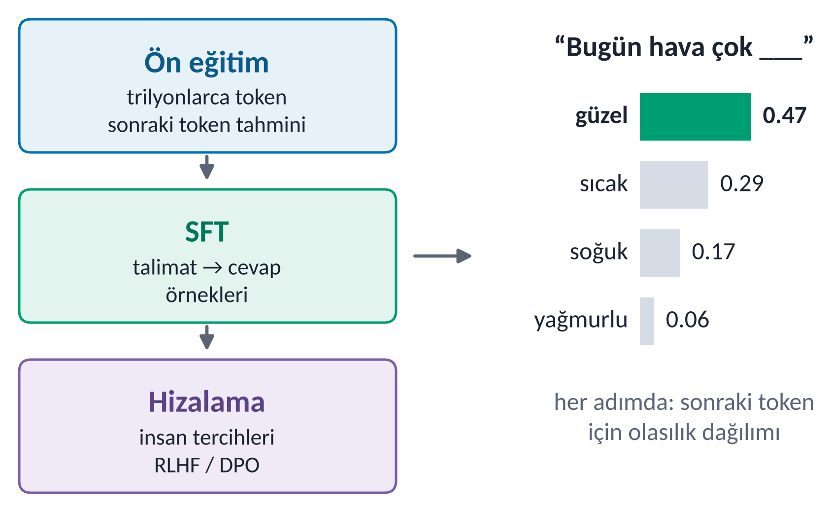
14
HAFTA 14 · 1. BÖLÜM
Büyük Dil Modelleri I: Nasıl Eğitilir, Nasıl Çalışır?
Tokenleştirme, ön eğitim, ölçekleme, metin üretimi, KV önbelleği, nicemleme, SFT, RLHF/DPO, akıl yürüten modeller ve sınırlılıklar
büyük dil modeli
token
BPE
ön eğitim
ölçekleme yasası
sıcaklık
top-p
KV önbelleği
Yapay Zekâya Giriş · Yazılım Mühendisliği 4. Sınıf Seçmeli Ders
Dr. Seda Bayat Toksöz · Iğdır Üniversitesi · 2026–2027 Güz Yarıyılı

Slide 2


Bu Haftanın Kazanımları
HAFTA 14 · 1. BÖLÜM · HEDEFLER
1
LLM'in önceki haftaların parçalarından nasıl oluştuğunu ve “büyük”ün üç boyutunu açıklamak
Anahtar kavramlar
2
Tokenleştirmeyi (BPE) uygulamak; Türkçenin token maliyetinin neden yüksek olduğunu göstermek
büyük dil modeli
token
BPE
3
Ön eğitimi (veri, sonraki token kaybı, bellek, C ≈ 6ND, ölçekleme yasaları) sayısal olarak yorumlamak
ön eğitim
ölçekleme yasası
sıcaklık
top-p
KV önbelleği
4
Açgözlü, sıcaklık, top-k, top-p ve ışın aramasını karşılaştırmak; KV önbelleği ve nicemlemeyi hesaplamak
nicemleme
SFT
RLHF
DPO
5
Temel modelden asistana giden yolu (SFT, RLHF, DPO, güvenlik eğitimi) açıklamak
GRPO
halüsinasyon
6
Akıl yürüten modellerin mantığını (düşünce zinciri, test zamanı hesaplama, GRPO) kavramak
Laboratuvar
Sıfırdan BPE, ders notlarımızla mini GPT ön eğitimi, kod çözme, KV önbelleği hızı, 8/4 bit nicemleme, SFT ile “asistan”, maliyet hesaplayıcı
7
Halüsinasyonun nedenlerini ve benchmark değerlendirmesinin sınırlarını tartışmak

Slide 3
14.1
Büyük Dil Modeli Nedir?
Telefonunuzdaki kelime önerisinin milyarlarca parametreli, trilyonlarca token okumuş hâli
14.1
Token
14.2
14.3
14.4
Akıl yürütme
14.6

Slide 4

Büyük dil modeli (LLM)
14.1 · TANIM
TANIM
Büyük dil modeli (large language model, LLM)
Çok büyük metin derlemleri üzerinde sonraki tokenı tahmin etme göreviyle eğitilmiş, milyarlarca parametreli, genellikle yalnızca kod çözücüden oluşan bir Transformer modeli.
Sezgi: telefon klavyesindeki kelime önerisi de sonraki kelimeyi tahmin eder; LLM aynı işi çok daha uzun bağlamla ve çok daha büyük ölçekte yapar
Sohbet etmek, özetlemek, kod yazmak, çeviri… hepsi tek bir işin tekrarıdır: sonraki tokenı tahmin et, ekle, tekrarla
GPT, Claude, Gemini, Llama, Qwen, DeepSeek bu tanıma uyar; aileleri 2. bölümde tanıyacağız
Notes:
Öğrencilere sorun: Telefon klavyesindeki öneri ile ChatGPT arasındaki fark nedir? Cevap: aynı fikir, ama bağlam uzunluğu (birkaç kelime ↔ yüz binlerce token), ölçek ve hizalama (SFT, RLHF) çok farklı.

Slide 5
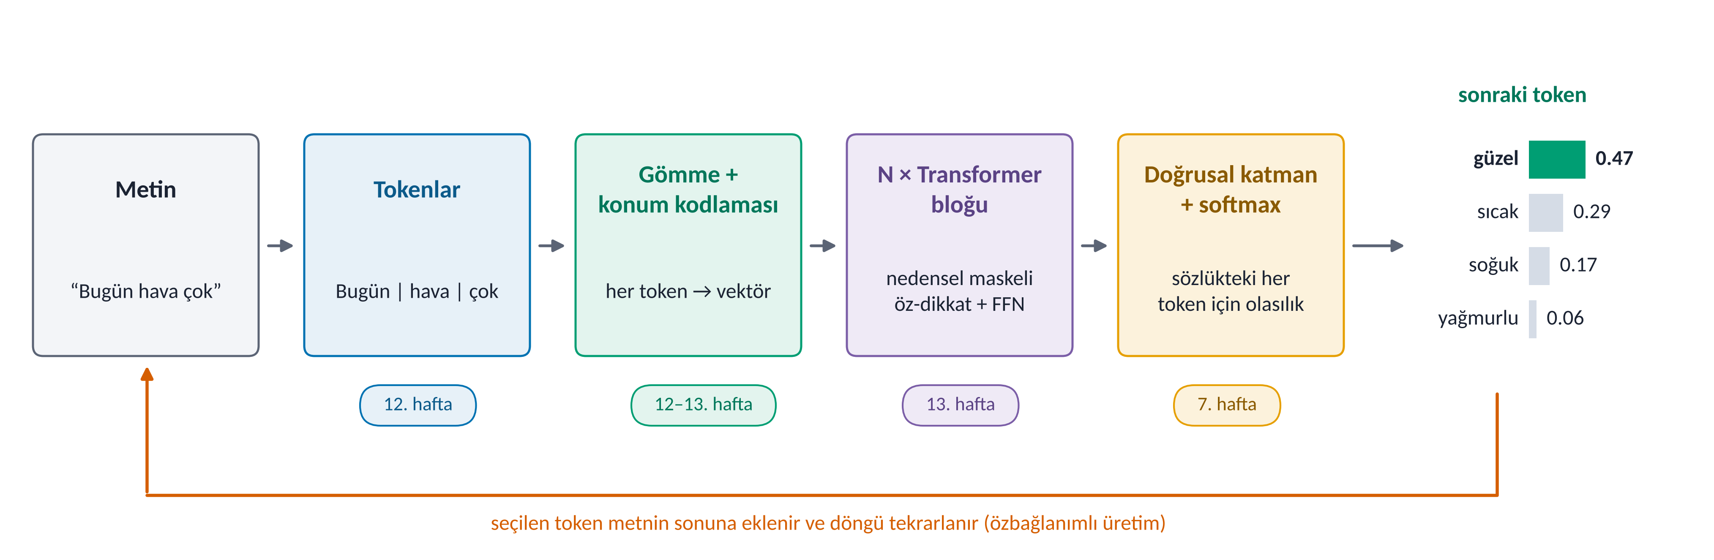

LLM, önceki haftaların birleşimidir
14.1 · PARÇALAR BİR ARAYA GELİYOR
Önemli
Yeni bir sihir yok: tokenleştirme (12. hafta) + gömme ve konum (12–13) + nedensel maskeli Transformer blokları (13) + softmax ile olasılık (7). Fark ölçekte ve eğitim aşamalarında.
Notes:
Yalnızca kod çözücü: her token yalnızca solundakilere bakabilir (nedensel maske); bu yüzden model metni soldan sağa üretir. Son katman sözlükteki her token için bir logit üretir.

Slide 6
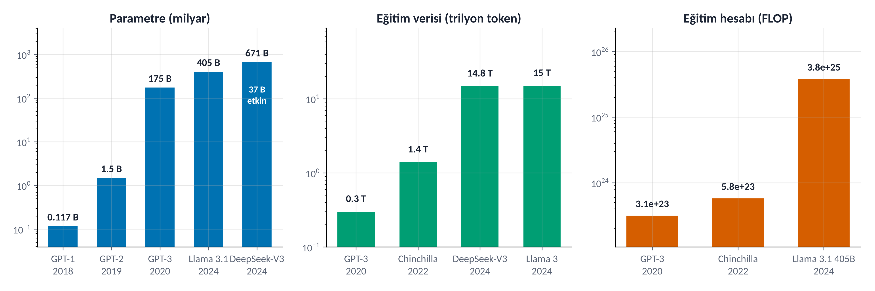

Büyüklüğün üç boyutu: parametre, veri, hesap
14.1 · “BÜYÜK” NE DEMEK?
Örnek · Sezgi
Parametre: öğrenilen ayar düğmeleri; 671 milyar düğmenin her biri bir sayı
Veri: 15 trilyon token ≈ 11 trilyon kelime; 100 bin kelimelik bir kitapla ≈ 110 milyon kitap
Hesap: 3.8 × 10²⁵ işlem; saniyede 10¹⁵ işlem yapan bir GPU ile tek başına ≈ 1200 yıl → binlerce GPU paralel
Notes:
Kaynaklar: GPT-1 117M, GPT-2 1.5B, GPT-3 175B (OpenAI); Llama 3.1 405B, 15.6T token, 3.8×10^25 FLOP (Meta, 2024); DeepSeek-V3 671B toplam / 37B etkin, 14.8T token (DeepSeek, Aralık 2024); Chinchilla 70B, 1.4T token, 5.76×10^23 FLOP (DeepMind, 2022); GPT-3 3.14×10^23 FLOP. Kitap hesabı: token ≈ 0.75 İngilizce kelime varsayımıyla kaba tahmin. GPU hesabı: 3.8e25 / 1e15 ≈ 3.8e10 s ≈ 1200 yıl.

Slide 7
LLM'ler hakkında ilk sorular
AKLINIZA GELEBİLECEK SORULAR
?
ChatGPT, GPT ve LLM aynı şey mi?
?
Etiketleri kim yazıyor?
LLM genel addır. GPT, OpenAI'ın model ailesidir; ChatGPT bu modellerin hizalanmış sürümlerini kullanan sohbet ürünüdür. Claude, Gemini, Llama da başka LLM aileleridir.
Ön eğitimde kimse: metnin bir sonraki tokenı hazır etikettir (öz-denetimli öğrenme). İnsan emeği sonraki aşamalarda (SFT örnekleri, tercih karşılaştırmaları) devreye girer.
?
Model internetteki bilgiyi “kopyalayıp” mı yapıştırıyor?
?
Daha büyük model hep daha iyi mi?
Aynı veriyle değil: model büyürken veri de büyümeli. İyi eğitilmiş küçük bir model az eğitilmiş büyüğü geçebilir (Chinchilla). Büyük model ayrıca daha pahalı ve yavaştır.
Hayır. Ağırlıklarda metinler değil, dilin ve olguların istatistiksel desenleri saklanır. Ama çok sık tekrarlanan metinler ezberlenebilir; bu, telif ve gizlilik açısından bir risktir.

Slide 8
Token
Tokenleştirici: Metni Sayılara Çevirmek
Model harf de kelime de görmez; alt kelime parçalarının kimlik numaralarını görür
14.1
Token
14.2
14.3
14.4
Akıl yürütme
14.6

Slide 9
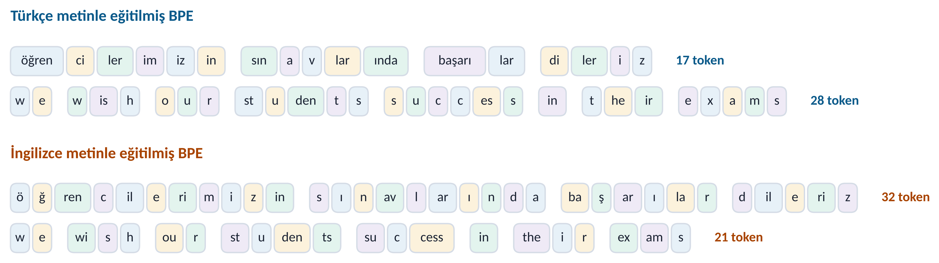
Metin modele nasıl girer?
TOKENLEŞTİRME · 12. HAFTADAN HATIRLATMA
1. Böl: metin alt kelime parçalarına (token) ayrılır: “öğrencilerimizin” → öğren + ci + ler + im + iz + in
2. Numarala ve göm: her token bir kimlik numarasına (ID), o da öğrenilmiş bir gömme vektörüne dönüşür (12. hafta)
Sözlük tipik olarak 32 bin – 256 bin token; sık kelime tek token, nadir kelime parçalara bölünür
Notes:
Şekil, bu haftanın P1 projesinde eğittiğimiz iki gerçek BPE tokenleştiricinin (600 birleştirme) aynı cümle çiftini nasıl böldüğünü gösterir. Türkçe metinle eğitilen Türkçe cümleyi daha az tokena, İngilizce metinle eğitilen İngilizce cümleyi daha az tokena böler. Gerçek LLM sözlükleri çok daha büyüktür ve bayt düzeyinde çalışır (her karakter, emoji dahil, temsil edilebilir).

Slide 10

BPE birleştirmelerini adım adım öğrenmek
HATIRLATMA · ÇÖZÜMLÜ ÖRNEK 12.1
Soru
Derlem: ev (6), evler (4), evde (2), derler (2), geldi (1). İlk üç birleştirmeyi bulun ve evlerde kelimesini tokenlara ayırın.
Çözüm
Başlangıç: her kelime karakterlerine ayrılır → e v · e v l e r · e v d e · d e r l e r · g e l d i
1. adım: (e, v): 6 + 4 + 2 = 12 en sık → “ev” sembolü oluşur
2. adım: (e, r): 4 + 2 × 2 = 8 en sık → “er”
3. adım: (l, er): 4 + 2 = 6 en sık → “ler”
evlerde: e v l e r d e → kurallar sırayla: ev → er → ler ⇒ [ev, ler, d, e]
Algoritma Türkçenin çoğul eki “-ler”i kendi kendine keşfetti
Notes:
Hiç görülmemiş bir kelime öğrenilmiş parçalarla temsil edilebildi. Projemizdeki BPE ayrıca kelime sonunu `_` ile işaretler; GPT-2 gibi modeller bunun yerine kelimenin başındaki boşluğu tokenın parçası yapar.

Slide 11


BPE'yi 20 satırda yazmak
P1 · SIFIRDAN BPE
Hafta14A_Buyuk_Dil_Modelleri_I_Nasil_Egitilir_Nasil_Calisir.ipynb
● Python 3 · CPU
Gözlem
[3]
Her turda komşu sembol çiftleri kelime sıklığıyla sayılır
En sık çift tek sembole birleşir, kural olarak kaydedilir
600 tur → 600 kural
import re, collections
def birlestir(parca, a, b): # (a, b) çiftini tek sembol yap
p, i = [], 0
while i < len(parca):
if parca[i:i + 2] == (a, b): p.append(a + b); i += 2
else: p.append(parca[i]); i += 1
return tuple(p)
def bpe_egit(s, birlesme=600):
sayim = collections.Counter(re.findall(r"\w+", s.lower()))
sozluk = {tuple(k) + ("_",): n for k, n in sayim.items()}
kurallar = []
for _ in range(birlesme):
ciftler = collections.Counter() # çift → kelime sıklığı
for parca, n in sozluk.items():
for a, b in zip(parca, parca[1:]): ciftler[a, b] += n
(a, b), _ = ciftler.most_common(1)[0] # en sık çift
kurallar.append((a, b))
sozluk = {birlestir(p, a, b): n for p, n in sozluk.items()}
return kurallar
Notes:
birlestir fonksiyonu bir kelimenin sembol dizisinde (a, b) çiftini a+b yapar. Gerçek tokenleştiriciler (GPT, Llama, Qwen) aynı fikri bayt düzeyinde ve çok büyük derlemlerde, 100 binlerce birleştirmeyle uygular.

Slide 12
Türkçe metinle eğitmek ve yeni kelimeleri bölmek
P1 · SIFIRDAN BPE
Hafta14A_Buyuk_Dil_Modelleri_I_Nasil_Egitilir_Nasil_Calisir.ipynb Dosya Düzenle Görünüm
● Python 3 · CPU
[4]
def tokenle(kelime, kurallar):
parca = tuple(kelime) + ("_",)
for a, b in kurallar: # kurallar öğrenilme sırasıyla
parca = birlestir(parca, a, b)
return [t.rstrip("_") for t in parca if t != "_"]
K_tr = bpe_egit(metin) # 600 birleştirme kuralı
print("ilk 8 kural:", ["".join(k) for k in K_tr[:8]])
for k in ["öğrencilerimizin", "sınıflandırma", "evlerimizden"]:
print(f"{k:>16} →", " | ".join(tokenle(k, K_tr)))
ilk 8 kural: ['r_', 'n_', 'e_', 'la', 'i_', 'le', 'k_', 'a_']
öğrencilerimizin → öğren | ci | ler | im | iz | in
sınıflandırma → sınıflandır | ma
evlerimizden → ev | ler | im | iz | den
Notes:
İlk kurallar en sık Türkçe harf çiftleridir. Eğitimde hiç görülmemiş 'evlerimizden' bile öğrenilmiş parçalarla bölünebilir: model için 'bilinmeyen kelime' sorunu yoktur.

Slide 13
Aynı anlam, farklı token sayısı
P1 · TOKEN MALİYETİ
Hafta14A_Buyuk_Dil_Modelleri_I_Nasil_Egitilir_Nasil_Calisir.ipynb
● Python 3 · CPU
Gözlem
[6]
İngilizce BPE (aynı kod, Python belgelerinden ≈100 bin karakter) Türkçe cümleleri ≈1,7 kat fazla parçaya böler
Ücret, hız ve bağlam penceresi tokenla ölçülür → Türkçe daha pahalı olabilir
Çözüm: çok dilli, dengeli veriyle eğitilmiş tokenleştirici
tr = ["Yapay zekâ sistemleri verilerden öğrenir",
"Öğrencilerimizin sınavlarında başarılar dileriz",
"Modeli eğitmek için büyük bir veri kümesine ihtiyacımız var",
"Bu fonksiyon listedeki en büyük değeri döndürür",
"Evlerimizden çıkarken kapıları kilitlemeliyiz"]
en = ["Artificial intelligence systems learn from data",
"We wish our students success in their exams",
"We need a large dataset to train the model",
"This function returns the largest value in the list",
"We should lock the doors when leaving our homes"]
def say(cumleler, K): # toplam token sayısı
return sum(len(tokenle(k, K)) for c in cumleler
for k in re.findall(r"\w+", c.lower()))
for K, ad in [(K_tr, "Türkçe BPE"), (K_en, "İngilizce BPE")]:
t, e = say(tr, K), say(en, K)
print(f"{ad:>13}: Türkçe {t} | İngilizce {e} token",
f"| TR/EN = {t / e:.2f}")
Türkçe BPE: Türkçe 85 | İngilizce 130 token | TR/EN = 0.65
İngilizce BPE: Türkçe 156 | İngilizce 90 token | TR/EN = 1.73
Notes:
İki tokenleştiricinin de 600 kuralı var; tek fark eğitim metninin dili. İngilizce metin Python modül belgelerinden alındığı için biraz teknik bir İngilizcedir. Gerçek LLM'lerin çoğu ağırlıkla İngilizce veriyle eğitildiğinden Türkçe metin genellikle daha fazla tokena bölünür; bu da aynı içerik için daha yüksek ücret ve daha kısa etkin bağlam demektir.

Slide 14
Tokenler hakkında sık sorulanlar
AKLINIZA GELEBİLECEK SORULAR
?
Token neden kelime değil?
?
Sözlük neden 32 bin – 256 bin?
Kelime sözlüğü milyonlarca girdiye ulaşır ve yeni kelimeleri tanıyamaz; harf düzeyi ise dizileri çok uzatır. Alt kelime ikisinin ortası: sık kelimeler tek parça, nadirler parçalara bölünür.
Büyük sözlük dizileri kısaltır ama gömme ve çıkış katmanı büyür (her token için d sayı). Çok dilli modeller daha büyük sözlük kullanır.
?
Türkçe neden daha pahalı?
?
Model neden bir kelimedeki harfleri sayamıyor?
Eklemeli bir dil olduğu ve tokenleştiriciler çoğunlukla İngilizce veriyle eğitildiği için aynı anlam daha çok tokena bölünür; P1'de bunu ölçtük.
Model harfleri değil token numaralarını görür: “öğrencilerimizin” birkaç parça hâlinde gelir. Harf sayma, harf düzeyinde bilgi gerektiren bir iştir; bu yüzden hata yapabilir.

Slide 15
14.2
Ön Eğitim: Sonraki Tokenı Tahmin Etmek
Veri, kayıp, bellek, maliyet ve ölçekleme yasaları; ardından kendi mini GPT'mizi eğitiyoruz
14.1
Token
14.2
14.3
14.4
Akıl yürütme
14.6

Slide 16
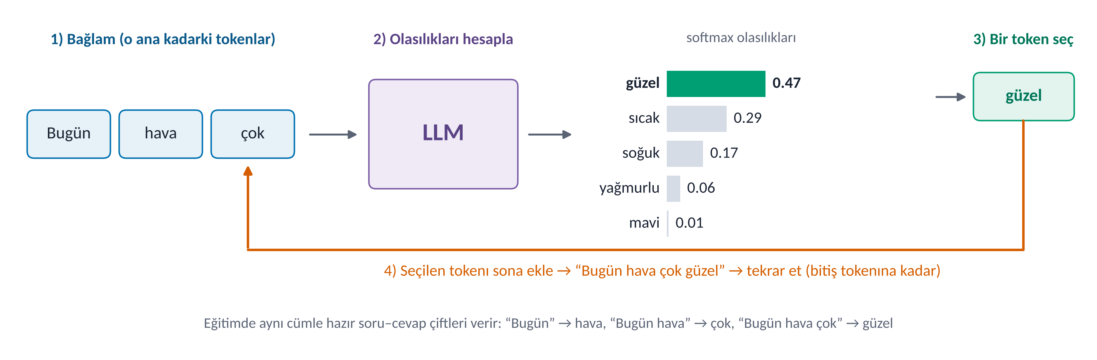
Sonraki token tahmini adım adım
14.2 · ÖN EĞİTİMİN TEK GÖREVİ
Tanım · Öz-denetimli öğrenme (2. hafta)
Etiketler (sonraki tokenlar) metnin içinde hazırdır; insan etiketlemesi gerekmez. Bu yüzden internet ölçeğindeki metinlerin tamamı eğitim verisi olabilir.
Notes:
Olasılıklar Çözümlü Örnek 14.3'teki logitlerin T = 1 softmax değerleridir.

Slide 17
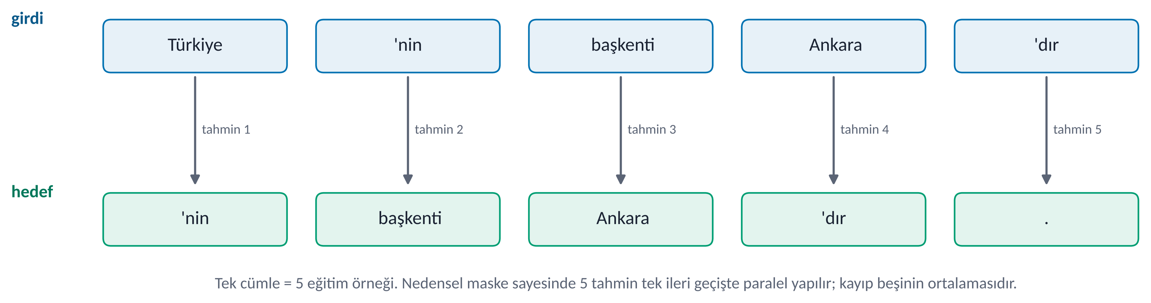

Girdi ve hedef: bir sağa kaydırılmış metin
14.2 · BİR CÜMLE, ÇOK ÖRNEK
İpucu
Nedensel maske (13. hafta) sayesinde model bütün konumlardaki tahminleri tek bir ileri geçişte yapar. 4096 tokenlık bir parça = 4096 eğitim örneği. Projemizdeki yigin fonksiyonu tam olarak bunu yapar.
Notes:
Eğitimde modele doğru önceki tokenlar verilir (öğretmen zorlaması, teacher forcing); üretimde ise model kendi ürettiği tokenların üzerine devam eder.

Slide 18
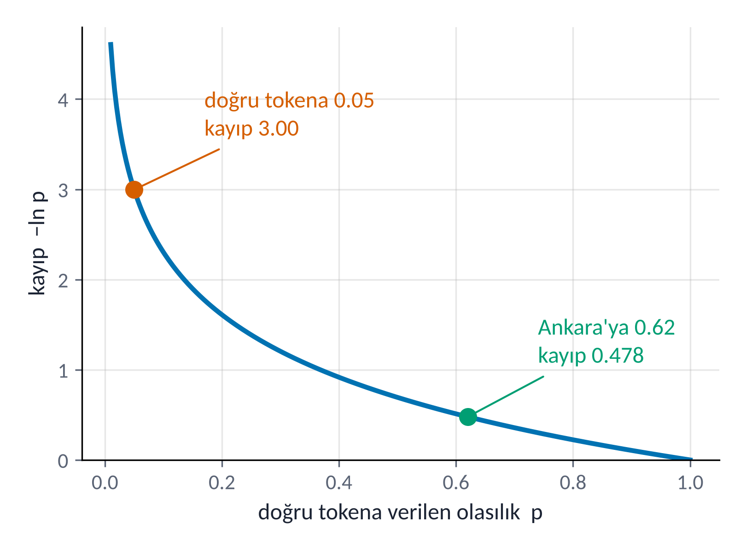
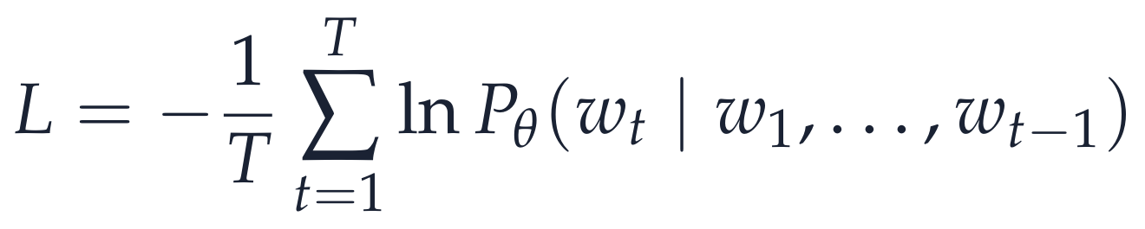
Ön eğitim kaybı: doğru tokena ne kadar olasılık?
14.2 · KAYIP · ÇÖZÜMLÜ ÖRNEK 14.1
Soru
“Türkiye'nin başkenti” bağlamından sonra model “Ankara”ya 0.62, “İstanbul”a 0.05 veriyor; gerçek sonraki token “Ankara”. Kayıp nedir? Doğru tokena yalnızca 0.05 verseydi?
Çözüm
Kayıp = doğru tokenın negatif log-olasılığı, tüm konumlar üzerinden ortalama (7. hafta)
Doğruya yüksek olasılık → küçük kayıp; düşük → büyük ceza
Notes:
Notlardaki soru 'İstanbul'a 0.62 vermiş olsaydı' der; çözüm bu durumda doğru tokenın (Ankara) 0.05 aldığını varsayar. Milyarlarca konumda bu kaybı küçültmek modeli dilbilgisini, olguları ve akıl yürütme örüntülerini öğrenmeye zorlar.

Slide 19





Ham internetten eğitim verisine
14.2 · ÖN EĞİTİM VERİSİ
Ön eğitim verisi web sayfaları (ör. Common Crawl), kitaplar, Vikipedi, bilimsel makaleler ve kod depolarından derlenir; ham veri ancak süzüldükten sonra kullanılır.
Topla
Dil ve kalite
Tekrarları ayıkla
Güvenlik
Karıştır
Web taraması, kitap, makale, kod; çok dilli kaynaklar
Dil tespiti; menü, reklam, bozuk metin gibi düşük kaliteli sayfaları ele
Aynı ya da çok benzer belgeleri sil: ezberi azaltır
Kişisel veri ve zararlı içerik filtreleri
Kaynak oranları (web, kod, matematik…) ayarlanır, tokenleştirilir
Önemli
“Çöp girer, çöp çıkar” (1. hafta) burada da geçerli: güncel modellerin başarısında veri kalitesi en az parametre sayısı kadar belirleyicidir.
Notes:
Örnek açık veri setleri: Common Crawl (ham web taraması), FineWeb (Hugging Face, 2024; filtrelenmiş web metni). Telif ve kişisel veri meseleleri hukuki ve etik tartışmaların merkezindedir.

Slide 20
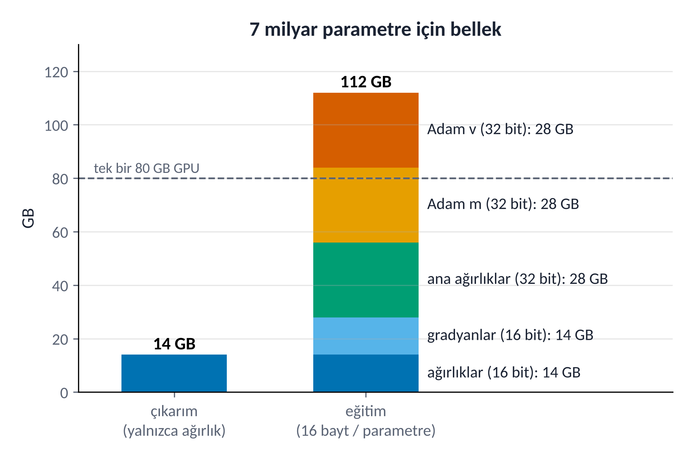
Neden binlerce GPU? Eğitim belleği
14.2 · DONANIM VE BELLEK
Çıkarımda yalnızca ağırlıklar gerekir: 16 bitte parametre başına 2 bayt (7B → 14 GB)
Eğitimde ayrıca gradyanlar, 32 bitlik ana ağırlıklar ve Adam'ın iki momenti: parametre başına ≈ 16 bayt (7B → 112 GB) + ara aktivasyonlar
Tek bir GPU'ya sığmaz → model ve veri yüzlerce GPU'ya bölünür (veri, tensör ve boru hattı paralelliği)
Llama 3.1 405B, 16 bin H100 GPU'luk bir kümede eğitildi
Notes:
16 bayt = 2 (bf16 ağırlık) + 2 (bf16 gradyan) + 4 (fp32 ana ağırlık) + 4 + 4 (Adam m ve v, fp32). Aktivasyonlar yığın boyutu ve bağlam uzunluğuyla büyür; gradyan kontrol noktaları (checkpointing) ile azaltılır. Paralellik: veri paralelliğinde her GPU modelin kopyasıyla farklı veri işler; tensör paralelliğinde tek bir matris çarpımı GPU'lara bölünür; boru hattında katmanlar GPU'lara dağıtılır.

Slide 21
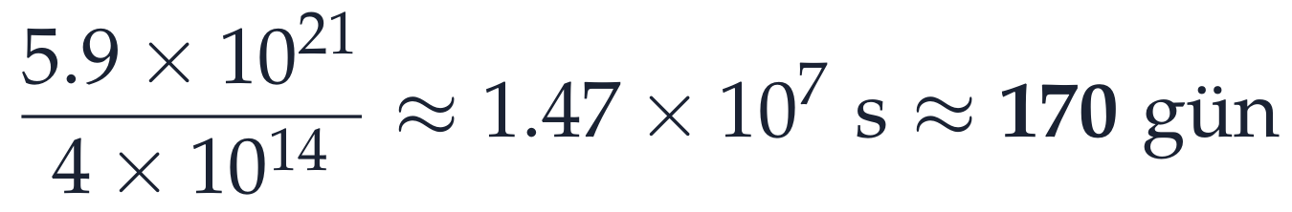
Eğitim hesaplama maliyeti: C ≈ 6ND
ÇÖZÜMLÜ ÖRNEK 14.2
Soru
7 milyar parametreli bir model Chinchilla kuralına göre eğitilecek. (a) Kaç tokenla? (b) Toplam hesaplama kaç FLOP? (c) Saniyede 4 × 10¹⁴ FLOP etkin hız sağlayan tek bir GPU ile eğitim ne kadar sürer?
Çözüm
(a) Parametre başına ≈ 20 token:
(b) Token başına ≈ 6N işlem (ileri 2N + geri 4N):
(c) Süre:
1000 GPU ile (ideal paralellikte) ≈ 4 saat: dev modeller bu yüzden GPU kümelerinde eğitilir

Slide 22
Bellek ve maliyet hesaplayıcı: 7B, 70B, 405B
P6 · HESAPLAYICI
Hafta14A_Buyuk_Dil_Modelleri_I_Nasil_Egitilir_Nasil_Calisir.ipynb Dosya Düzenle Görünüm
● Python 3 · CPU
[7]
H100, MFU, UCRET = 989e12, 0.4, 2.0 # FLOP/s, verim, $/GPU-saat (varsayım)
def hesap(N, D=None):
D = D or 20 * N # Chinchilla: parametre başına ≈ 20 token
C = 6 * N * D # eğitim hesabı (FLOP)
saat = C / (H100 * MFU) / 3600 # GPU-saat
return D, C, saat
print(f"{'model':>14} | {'çıkarım':>8} | {'eğitim belleği':>14} | {'token D':>7} | "
f"{'hesap C':>7} | {'GPU-saat':>10} | {'maliyet':>14}")
for ad, N, D in [("7B", 7e9, None), ("70B", 70e9, None), ("Llama 3.1 405B", 405e9, 15.6e12)]:
D, C, saat = hesap(N, D)
print(f"{ad:>14} | {2*N/1e9:5.0f} GB | {16*N/1e9:11,.0f} GB | {D:.1e} | {C:.1e} | "
f"{saat:10,.0f} | {saat*UCRET:12,.0f} $")
model | çıkarım | eğitim belleği | token D | hesap C | GPU-saat | maliyet
7B | 14 GB | 112 GB | 1.4e+11 | 5.9e+21 | 4,129 | 8,257 $
70B | 140 GB | 1,120 GB | 1.4e+12 | 5.9e+23 | 412,875 | 825,750 $
Llama 3.1 405B | 810 GB | 6,480 GB | 1.6e+13 | 3.8e+25 | 26,617,796 | 53,235,592 $
Notes:
Varsayımlar hücrede açıkça yazılı: H100 bf16 yoğun tepe hızı ≈ 989 TFLOP/s, %40 verim, GPU-saati 2 $ örnek fiyatı. Llama 3.1 405B için D = 15.6 trilyon token alındığında C ≈ 3.8 × 10^25 FLOP çıkar; Meta'nın açıkladığı değerle aynı. Gerçek maliyetler deneme eğitimleri, başarısız çalıştırmalar, personel ve veri hazırlığıyla bu tahminin birkaç katıdır.

Slide 23
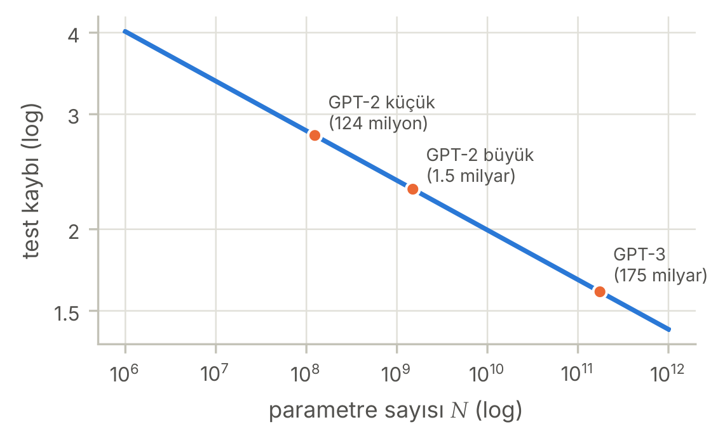

Ölçekleme yasaları ve Chinchilla kuralı
14.2.1 · ÖLÇEKLEME YASALARI
Test kaybı parametre (N), veri (D) ve hesap (C) arttıkça kuvvet yasasıyla öngörülebilir biçimde azalır (Kaplan ve ark., OpenAI, 2020)
Log–log eksende düz bir çizgi: küçük deneylerle büyük modelin kaybı önceden tahmin edilebilir
Chinchilla (DeepMind, 2022): sabit bütçede model ve veri birlikte büyümeli: parametre başına ≈ 20 token
70 milyar parametreli Chinchilla (1.4 trilyon token), 4 kat büyük Gopher'ı (280 milyar) geçti
Biliyor muydunuz?
Bugünün modelleri çoğu zaman Chinchilla oranının çok üstünde veriyle eğitilir (Llama 3: 8B model 15T+ token): eğitim pahalanır ama küçük model çıkarımda ucuzdur.
Şekil 14.1
Notes:
GPT-3 (175B, 300B token) ≈ 1.7 token/parametre ile veriye göre büyük bir modeldi. Çıkarım maliyeti model büyüklüğüyle orantılı olduğundan, çok kullanılacak modellerde 'aşırı eğitmek' (over-training) mantıklıdır.

Slide 24




Ölçek büyüyünce ne değişti?
14.2 · ORTAYA ÇIKAN YETENEKLER
Bağlam içi öğrenme
Çok adımlı akıl yürütme
Ama: gerçekten “ani” mi?
GPT-3 (2020): ağırlıklar değişmeden, istemdeki birkaç örnekle yeni görev öğrenme (“few-shot”)
Aritmetik, mantık ve kod gibi görevlerde belirli bir ölçekten sonra belirgin sıçramalar raporlandı (Wei ve ark., 2022)
Schaeffer ve ark. (2023): sıçramaların bir kısmı ölçüm biçiminden kaynaklanıyor; sürekli metriklerle iyileşme daha düzgün görünüyor
Not
Ortak nokta: yetenekler ayrıca programlanmaz; sonraki token tahminini iyileştirmenin yan ürünü olarak ortaya çıkar.

Slide 25
Ön eğitim hakkında sık sorulanlar
AKLINIZA GELEBİLECEK SORULAR
?
Eğitmek neden milyonlarca dolar?
?
Neden GPU (CPU değil)?
Hesap: C ≈ 6ND. 405B model için 3.8 × 10²⁵ işlem, on binlerce GPU'da aylarca çalışmak demek (P6'da on milyonlarca GPU-saati çıktı). Elektrik, veri ve başarısız denemeler de eklenir.
Eğitimin neredeyse tamamı matris çarpımıdır; GPU binlerce çekirdekle bunları paralel yapar ve çok hızlı bellek bant genişliğine sahiptir.
?
Model internetin tamamını mı okuyor?
?
Eğitim bitince model “öğrenmeye” devam eder mi?
Hayır: filtrelenmiş, tekrarları ayıklanmış bir alt küme. Kalite düşük sayfalar elenir; kod ve matematik gibi değerli kaynakların oranı artırılabilir.
Hayır. Sohbet ederken ağırlıklar değişmez; konuşma yalnızca bağlam penceresinde tutulur. Yeni bilgi için yeniden eğitim, ince ayar ya da RAG gerekir.

Slide 26
Transformer bloğumuz (KV önbellekli)
P2 · MİNİ GPT
Hafta14A_Buyuk_Dil_Modelleri_I_Nasil_Egitilir_Nasil_Calisir.ipynb Dosya Düzenle Görünüm
● Python 3 · CPU
[9]
class Blok(nn.Module):
def __init__(s, d, h):
super().__init__(); s.h = h
s.ln1, s.ln2 = nn.LayerNorm(d), nn.LayerNorm(d)
s.qkv, s.cikis = nn.Linear(d, 3 * d), nn.Linear(d, d)
s.ffn = nn.Sequential(nn.Linear(d, 4 * d), nn.GELU(), nn.Linear(4 * d, d))
def forward(s, x, kv=None): # kv: önceki tokenların K, V'si
B, T, D = x.shape
q, k, v = s.qkv(s.ln1(x)).split(D, dim=2)
bol = lambda t: t.view(B, T, s.h, D // s.h).transpose(1, 2) # çok başlı
q, k, v = bol(q), bol(k), bol(v)
if kv is not None: # KV önbelleği: eskileri ekle
k, v = torch.cat([kv[0], k], 2), torch.cat([kv[1], v], 2)
y = F.scaled_dot_product_attention(q, k, v, is_causal=kv is None)
x = x + s.cikis(y.transpose(1, 2).reshape(B, T, D)) # artık bağlantı
return x + s.ffn(s.ln2(x)), (k, v)
Notes:
13. haftadaki blok: katman normalizasyonu → çok başlı nedensel öz-dikkat → artık bağlantı → FFN (GELU) → artık bağlantı. kv parametresi verilirse önceki tokenların K ve V'si yeniden hesaplanmaz, sona eklenir (P4'te kullanacağız). Proje verisi (≈100 bin karakterlik ders notu metni) ve karakter sözlüğü defterdeki önceki hücrelerde hazırlanır: 86 farklı karakter.

Slide 27
Modeli kurmak: eğitimden önce ne üretir?
P2 · MİNİ GPT
Hafta14A_Buyuk_Dil_Modelleri_I_Nasil_Egitilir_Nasil_Calisir.ipynb Dosya Düzenle Görünüm
● Python 3 · CPU
[11]
class MiniGPT(nn.Module):
def __init__(s, V, d=96, h=4, L=3, T=64):
super().__init__(); s.T = T # T: bağlam penceresi
s.tok, s.poz = nn.Embedding(V, d), nn.Embedding(T, d)
s.bloklar = nn.ModuleList(Blok(d, h) for _ in range(L))
s.ln, s.son = nn.LayerNorm(d), nn.Linear(d, V)
def forward(s, idx, kv=None, k0=0): # k0: ilk tokenın konumu
x = s.tok(idx) + s.poz(torch.arange(k0, k0 + idx.shape[1]))
yeni = []
for i, b in enumerate(s.bloklar):
x, c = b(x, None if kv is None else kv[i]); yeni.append(c)
return s.son(s.ln(x)), yeni # logitler, yeni önbellek
model = MiniGPT(V)
print(f"parametre sayısı: {sum(p.numel() for p in model.parameters()):,}")
print("eğitimden önce:", repr(uret(model, "Yapay zekâ ", n=40)))
parametre sayısı: 358,454
eğitimden önce: 'Yapay zekâ TaEgVM? Bc OvöHjKj D0xvHb3şXLwşzLTNŞ?2b'
Notes:
Gömme (86 × 96) + konum (64 × 96) + 3 blok + çıkış katmanı ≈ 358 bin parametre: GPT-3'ün yaklaşık yarım milyonda biri. Eğitimden önce ağırlıklar rastgele olduğu için çıktı rastgele karakterlerdir. uret fonksiyonu defterde ayrıca verilmiştir (kod çözme bölümünde slaytta göreceğiz).

Slide 28
Ön eğitim: kayıp nasıl düşüyor?
P2 · MİNİ GPT
Hafta14A_Buyuk_Dil_Modelleri_I_Nasil_Egitilir_Nasil_Calisir.ipynb
● Python 3 · CPU
Gözlem
[13]
Başlangıç kaybı ≈ ln 86 ≈ 4.45 (rastgele tahmin)
Kayıp düştükçe model harf ve hece düzenlerini öğreniyor
Doğrulama kaybı eğitimi izliyor: henüz aşırı öğrenme yok
opt = torch.optim.AdamW(model.parameters(), lr=2e-3)
t0 = time.time()
for adim in range(1, 601):
x, y = yigin(egt) # 32 × 64 karakter
logit, _ = model(x) # ileri geçiş
kayip = F.cross_entropy(logit.flatten(0, 1), y.flatten())
opt.zero_grad(); kayip.backward(); opt.step() # geri yayılım
if adim % 100 == 0:
L_dog = kayip_olc(model, dog) # doğrulama kaybı
print(f"adım {adim}: eğitim {kayip.item():.3f}",
f"| doğrulama {L_dog:.3f}")
print(f"toplam süre: {time.time() - t0:.0f} s")
adım 100: eğitim 2.568 | doğrulama 2.560
adım 200: eğitim 2.248 | doğrulama 2.294
adım 300: eğitim 2.031 | doğrulama 2.087
adım 400: eğitim 1.775 | doğrulama 1.921
adım 500: eğitim 1.694 | doğrulama 1.817
adım 600: eğitim 1.565 | doğrulama 1.754
toplam süre: 37 s
Notes:
yigin(egt) rastgele 32 parça × 64 karakter seçer; hedef bir sağa kaydırılmış metindir. kayip_olc doğrulama metninden sabit 20 yığında ortalama kayıp verir (yardımcı hücre defterde). Süre bilgisayara göre değişir; Colab GPU'da çok daha hızlıdır.

Slide 29
Eğitimden sonra: model ne öğrendi?
P2 · MİNİ GPT
Hafta14A_Buyuk_Dil_Modelleri_I_Nasil_Egitilir_Nasil_Calisir.ipynb
● Python 3 · CPU
Gözlem
[14]
Gerçek Türkçe kelimeler, ekler ve noktalama ortaya çıktı
Anlam ve tutarlılık yok: model çok küçük ve çok az veri gördü
Büyük LLM'lerle fark yöntemde değil, ölçekte: aynı kod, milyarlarca kat hesap
for istem in ["Yapay zekâ ", "Derin öğrenme ", "Bu hafta "]:
print(repr(uret(model, istem, T=0.8, tohum=1)))
'Yapay zekâ bir algoritmaları olanır. Gesiz yakan katman her'
'Derin öğrenme için yapınız, bir sınıfı bir handa kaç kativaya '
'Bu hafta bir örneklemleri yenile karı göre daha üzeri kay'
Notes:
Aynı eğitim döngüsü, aynı kayıp, aynı kod çözme. GPT-3 ile farkımız: 358 bin yerine 175 milyar parametre, 90 bin yerine 300 milyar token, karakter yerine alt kelime tokenları.

Slide 30
14.3
Metin Üretimi ve Çıkarım
Olasılıklardan kelimeye; bağlam penceresi, KV önbelleği, nicemleme ve hız
14.1
Token
14.2
14.3
14.4
Akıl yürütme
14.6

Slide 31
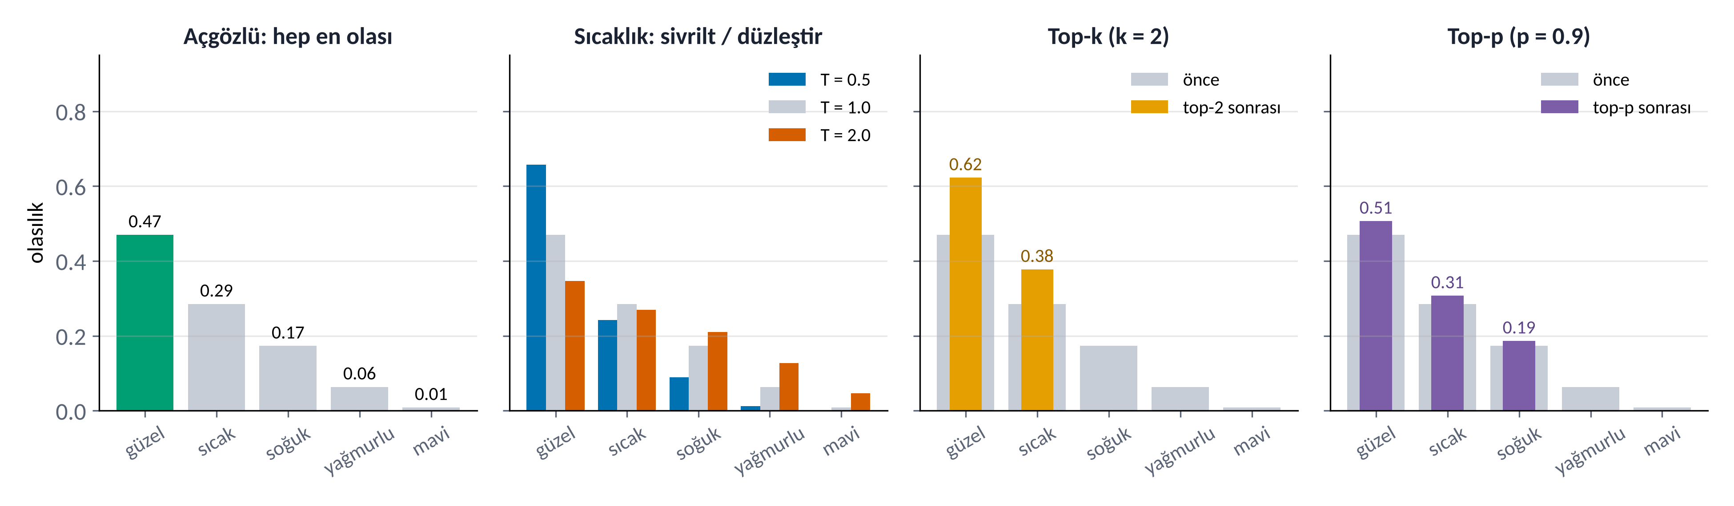
Olasılıklardan hangi token seçilecek?
14.3.1 · KOD ÇÖZME STRATEJİLERİ
Tanım · Kod çözme stratejileri
Sıcaklıklı softmax: p_{k} = exp(z_{k} / T) / Σ_{j} exp(z_{j} / T)
Açgözlü: hep en olası token → belirleyici ama tekrara yatkın · T < 1 sivriltir · T > 1 düzleştirir
Top-k: en olası k token · Top-p: toplamı p'ye ulaşan en küçük küme (model emin değilse küme büyür)
Notes:
Dört panel aynı logitlerden (3.0, 2.5, 2.0, 1.0, −1.0) hesaplanmıştır. Sıcaklık halüsinasyonu önlemez; yalnızca çeşitlilik–tutarlılık dengesini ayarlar.

Slide 32
Sıcaklık, top-k ve top-p adım adım
ÇÖZÜMLÜ ÖRNEK 14.3
Soru
“Bugün hava çok …” bağlamında logitler: güzel 3.0, sıcak 2.5, soğuk 2.0, yağmurlu 1.0, mavi −1.0. (a) T = 1 ve T = 0.5 için P(güzel)? (b) T = 1'de top-k (k = 2) ve top-p (p = 0.9) sonrası dağılımlar?
Çözüm
(a) T = 1: e³ = 20.09, e^{2.5} = 12.18, e² = 7.39, e¹ = 2.72, e⁻¹ = 0.37; toplam = 42.74
“yağmurlu” ve “mavi” artık seçilemez
Notes:
Top-p'de 0.9 eşiği üçüncü tokenda aşıldığı için küme {güzel, sıcak, soğuk} olur. Son bileşen yuvarlanmış değerlerle 0.17/0.93 ≈ 0.18 çıkar; 0.19, yuvarlanmamış olasılıklarla (0.1729/0.9279) elde edilir. Defterdeki 'ornekle' hücresi aynı değerleri verir.

Slide 33
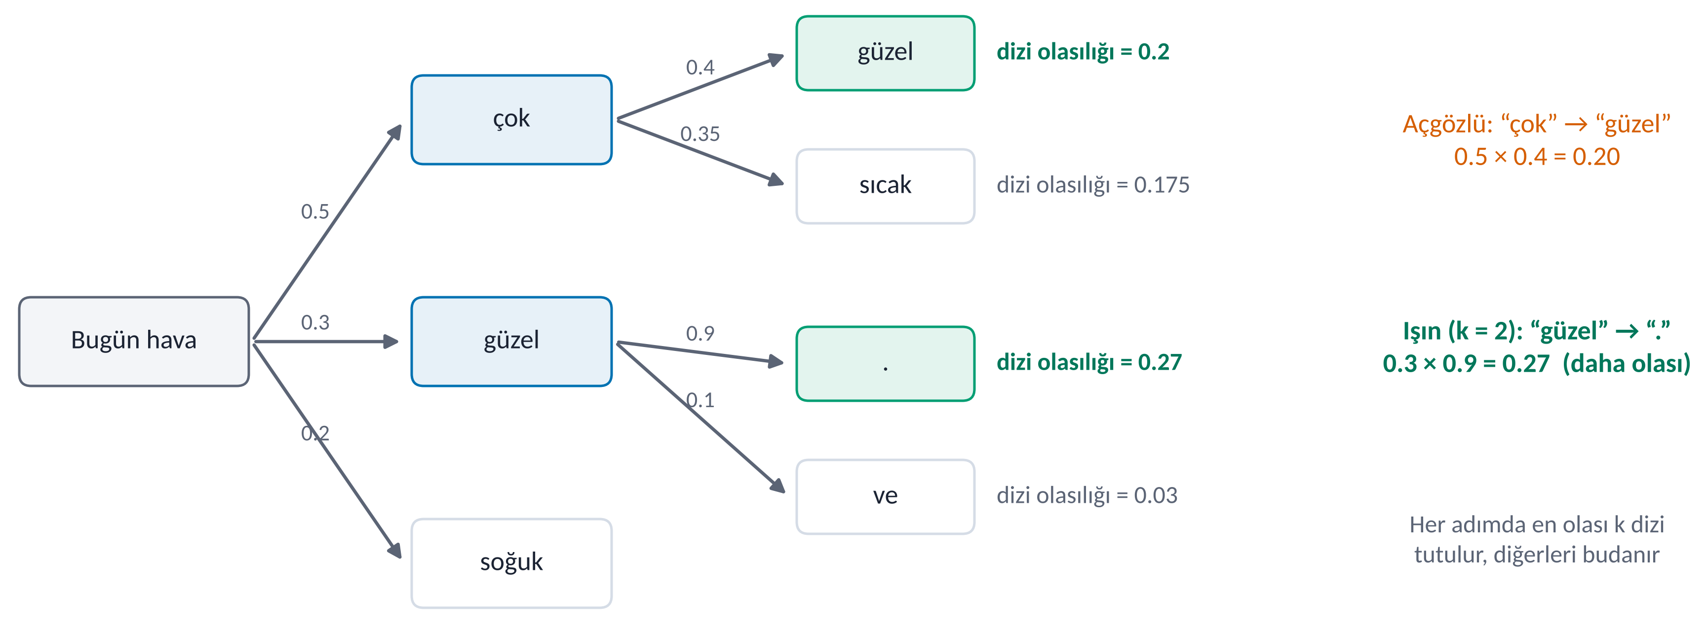
Işın araması: tek token yerine en olası diziyi aramak
14.3.1 · IŞIN ARAMASI
Önemli
Işın araması (beam search) her adımda en olası k diziyi tutar. Çeviri ve özetlemede tek doğru cevaba yakınsamak için iyidir; sohbet ve yaratıcı yazıda tekdüze, tekrarlı metin ürettiği için örnekleme (T, top-p) tercih edilir.
Notes:
Temsilî olasılıklarla bir örnek: açgözlü seçim ilk adımda en olası 'çok'u alır ama toplam dizi olasılığı 0.20'de kalır; ışın araması 'güzel .' dizisini (0.27) bulur. Dizi olasılığı adım olasılıklarının çarpımıdır (pratikte log-olasılıklar toplanır).

Slide 34
uret(): açgözlü, sıcaklık ve top-p tek fonksiyonda
P3 · KOD ÇÖZME FONKSİYONU
Hafta14A_Buyuk_Dil_Modelleri_I_Nasil_Egitilir_Nasil_Calisir.ipynb Dosya Düzenle Görünüm
● Python 3 · CPU
[10]
@torch.no_grad()
def uret(m, istem, n=48, T=1.0, top_p=1.0, onbellek=True, tohum=0):
g = torch.Generator().manual_seed(tohum)
n = min(n, m.T - len(istem)) # bağlam penceresini aşma
idx = torch.tensor([kodla(istem)])
logit, kv = m(idx) # istemi bir kez işle
for _ in range(n):
z = logit[0, -1] # son konumun logitleri
if T == 0:
s = z.argmax() # açgözlü
else:
p, sira = F.softmax(z / T, -1).sort(descending=True)
p[p.cumsum(0) - p >= top_p] = 0 # top-p: kuyruğu kes
s = sira[torch.multinomial(p / p.sum(), 1, generator=g)][0]
idx = torch.cat([idx, s.view(1, 1)], 1)
if onbellek: logit, kv = m(s.view(1, 1), kv, idx.shape[1] - 1)
else: logit, _ = m(idx) # her adımda tüm dizi
return coz(idx[0].tolist())
Notes:
T = 0 açgözlü seçimdir. Top-p satırı: olasılıklar büyükten küçüğe sıralanır; kendisinden önceki toplam p'ye ulaşmış tokenlar sıfırlanır. onbellek = True ise her adımda yalnızca yeni token modele verilir (KV önbelleği), aksi hâlde tüm dizi yeniden işlenir.

Slide 35
Aynı model, beş farklı seçim stratejisi
P3 · KOD ÇÖZME LABORATUVARI
Hafta14A_Buyuk_Dil_Modelleri_I_Nasil_Egitilir_Nasil_Calisir.ipynb Dosya Düzenle Görünüm
● Python 3 · CPU
[16]
istem = "Sinir ağları "
for ad, T, p in [("açgözlü", 0, 1), ("T = 0.5", 0.5, 1), ("T = 1.0", 1.0, 1),
("T = 1.5", 1.5, 1), ("T = 1, top-p 0.9", 1.0, 0.9)]:
print(f"{ad:>16}: {uret(model, istem, T=T, top_p=p)!r}")
print("açgözlü iki kez aynı mı?", uret(model, istem, T=0) == uret(model, istem, T=0))
print("T = 1, iki farklı tohum:", [uret(model, istem, T=1, tohum=t)[13:35] for t in (1, 2)])
açgözlü: 'Sinir ağları bir arama bir alını bir ağırlıklarını bir katman'
T = 0.5: 'Sinir ağları ise köznin ağırlarını sınıfını edili hem kayıp v'
T = 1.0: "Sinir ağları ise söyle geçişimin alfınızca heLN fearcell'in h"
T = 1.5: 'Sinir ağları - ikidi geçerxNe yarı7sınız; 7.,hızl8dının ve te'
T = 1, top-p 0.9: 'Sinir ağları ise seçile her bundan küçür. Öznitelik her fil b'
açgözlü iki kez aynı mı? True
T = 1, iki farklı tohum: ['biryan parametre hem y', 'verisi bir filtresi bi']
Notes:
Açgözlü seçim belirleyicidir: iki kez çalıştırınca aynı metin çıkar ama kolayca tekrar döngüsüne girer. Sıcaklık arttıkça çıktı çeşitlenir ve T = 1.5'te anlamsızlaşır; top-p düşük olasılıklı kuyruğu keserek T = 1'deki savrulmayı azaltır. Farklı tohumlar farklı metin verir: aynı soruya her seferinde farklı cevap gelmesinin nedeni budur.

Slide 36
Metin üretimi hakkında sık sorulanlar
AKLINIZA GELEBİLECEK SORULAR
?
Sıcaklık 0 olunca cevap hep aynı mı?
?
Neden cevap kelime kelime akıyor?
İlke olarak evet: açgözlü seçim belirleyicidir (P3'te iki kez aynı çıktı). Büyük sistemlerde GPU'daki paralel toplama sırası ve isteklerin birlikte işlenmesi küçük sayısal farklar doğurup nadiren farklı cevaba yol açabilir.
Model gerçekten token token üretir; her token için bir ileri geçiş gerekir. Arayüz tokenları üretildikçe gösterir (akış, streaming).
?
Hangi sıcaklığı seçmeliyim?
?
Model neden kendini tekrar ediyor?
Kod, matematik ve bilgi sorularında düşük (0–0.3); beyin fırtınası ve yaratıcı yazıda daha yüksek (0.7–1). Top-p 0.9 civarı yaygın bir varsayılandır.
Açgözlü ya da çok düşük sıcaklıkta model, olasılığı yüksek bir döngüye kilitlenebilir. Örnekleme ve tekrar cezası (repetition penalty) bunu azaltır.

Slide 37
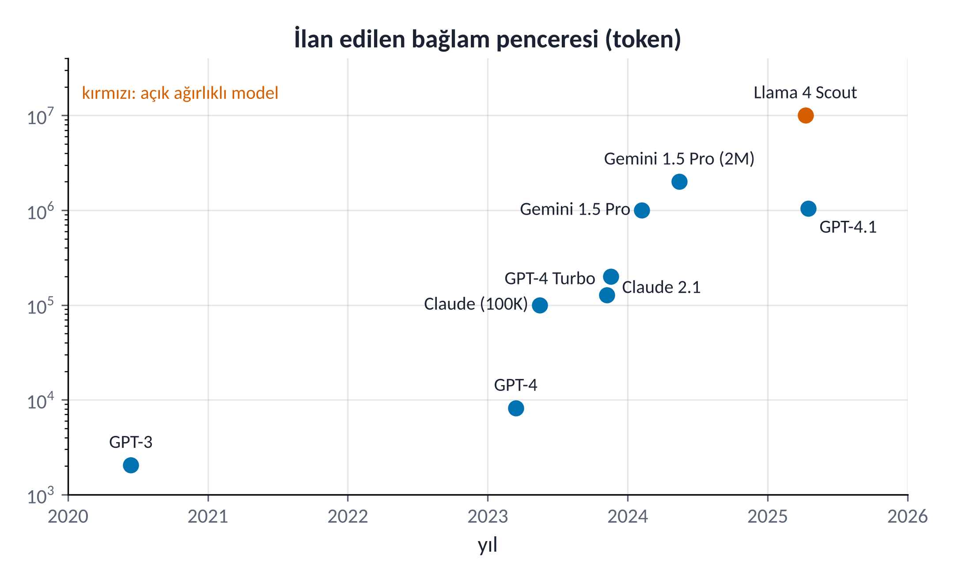
Bağlam penceresi: modelin “çalışma belleği”
14.3.2 · BAĞLAM PENCERESİ
Bağlam penceresi: tek seferde işlenebilen en fazla token: istem + konuşma geçmişi + eklenen belgeler + cevap
Pencere dışındaki metni model hiç görmez; uzun sohbetlerde eski mesajlar kırpılır ya da özetlenir
2020'de 2 bin token → 2025'te 1 milyon (GPT-4.1) ve 10 milyon (Llama 4 Scout); 2026'da öncü modellerin çoğu ≈ 1 milyon
İlan edilen pencere ≠ etkin kullanım: çok uzun bağlamın ortasındaki bilgiler daha zor kullanılabilir
Notes:
Kaynaklar: GPT-3 2 048; GPT-4 8 192 (32K sürümü); Claude 100K (Mayıs 2023); GPT-4 Turbo 128K ve Claude 2.1 200K (Kasım 2023); Gemini 1.5 Pro 1M (Şubat 2024) ve 2M (Mayıs 2024); GPT-4.1 ≈ 1M ve Llama 4 Scout 10M (Nisan 2025). Öz-dikkatin maliyeti uzunluğun karesiyle, KV önbelleği doğrusal büyür.

Slide 38
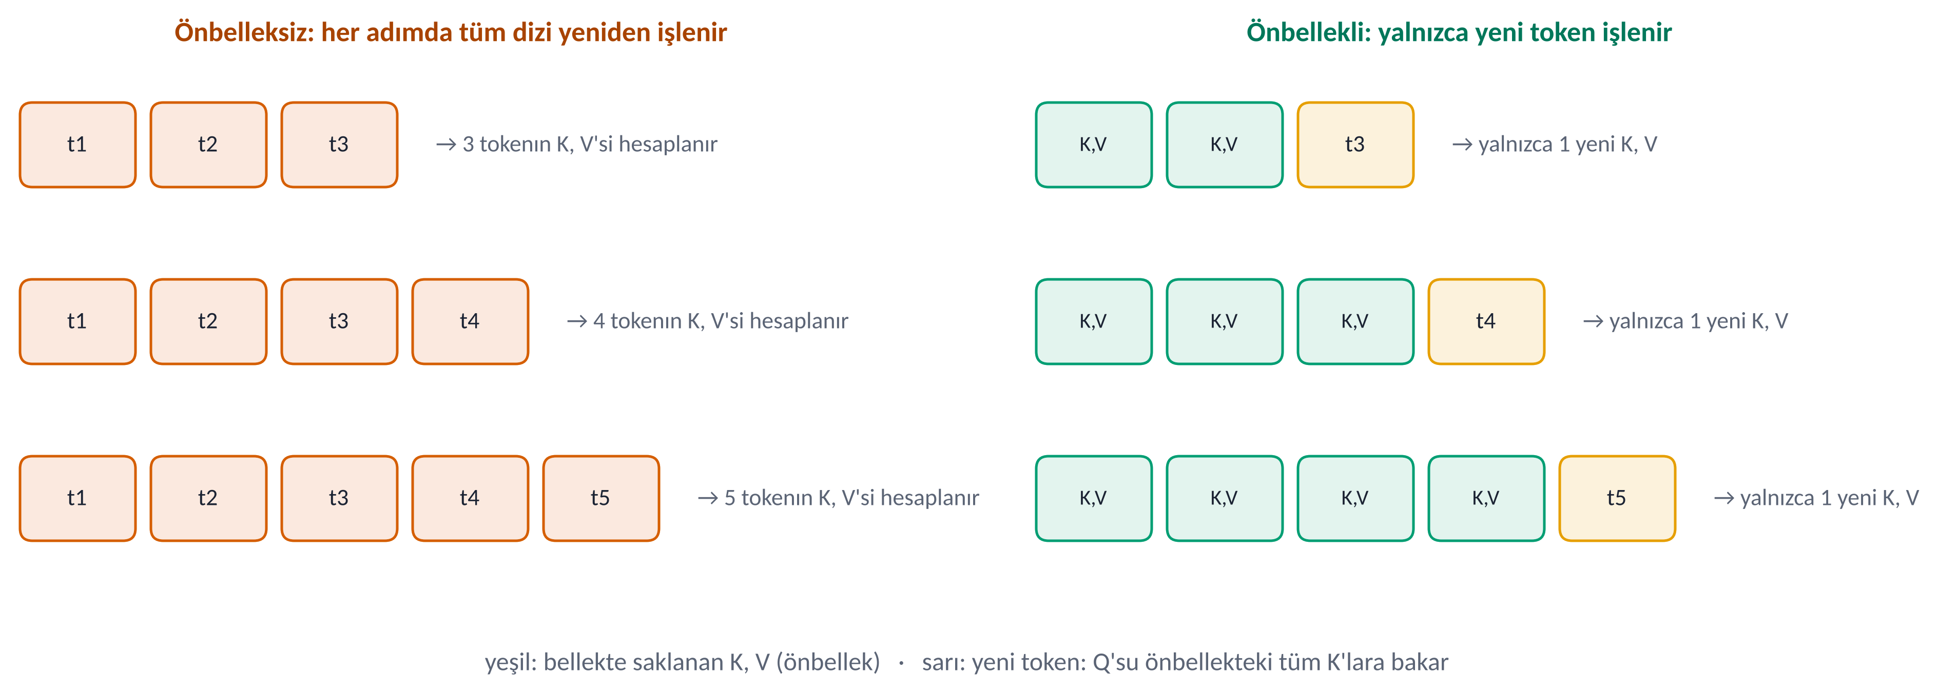
KV önbelleği: hesaplananı tekrar hesaplama
14.3.3 · KV ÖNBELLEĞİ
Örnek · Çözümlü Örnek 14.4 · 32 katman, d = 4096, 16 bit
Token başına 2 × 32 × 4096 × 2 bayt = 524 288 bayt ≈ 0.5 MB → 4096 tokenlık bağlam: 2 GB. 10 eşzamanlı uzun istek → 20 GB. GQA, K ve V'yi başlar arasında paylaşarak önbelleği küçültür.
Notes:
Her yeni token yalnızca kendi Q, K, V'sini hesaplar; Q'su önbellekteki tüm K'lara bakar. Önbellek bağlam uzunluğuyla doğrusal büyür ve her istek için ayrıdır: uzun bağlamın asıl bellek maliyeti budur. Defterdeki kv_bellek hücresi Örnek 14.4 (2 GB) ve Soru 11a (1.5 GB) sonuçlarını hesaplar.

Slide 39
KV önbelleğiyle üretim ne kadar hızlanıyor?
P4 · KV ÖNBELLEĞİ
Hafta14A_Buyuk_Dil_Modelleri_I_Nasil_Egitilir_Nasil_Calisir.ipynb
● Python 3 · CPU
Gözlem
[17]
İki yol aynı metni üretir: önbellek yalnızca tekrar hesaplamayı atlar
Önbelleksiz yolda ≈ 32 kat fazla token işlenir
Kazanç; bağlam ve model büyüdükçe artar (bizim bağlamımız yalnızca 64)
for onb in [False, True]:
t0 = time.perf_counter()
for _ in range(20):
cikti = uret(model, "Y", n=63, T=0, onbellek=onb)
ms = (time.perf_counter() - t0) / 20 * 1000
print(f"önbellek = {onb!s:5}: {ms:6.1f} ms / 63 token")
a = uret(model, "Y", n=63, T=0, onbellek=False)
b = uret(model, "Y", n=63, T=0, onbellek=True)
print("iki yol aynı metni üretti mi?", a == b)
# önbelleksiz: her adımda tüm dizi (1, 2, 3, …, 64 token)
print("işlenen token: önbelleksiz", 1 + sum(range(2, 65)),
"| önbellekli", 1 + 63)
önbellek = False: 76.1 ms / 63 token
önbellek = True : 39.9 ms / 63 token
iki yol aynı metni üretti mi? True
işlenen token: önbelleksiz 2080 | önbellekli 64
Notes:
Ölçülen süreler bilgisayara göre değişir. Küçük modelde süreyi Python ve çekirdek çağırma ek yükleri de belirlediği için hızlanma, işlenen token oranından (2080 / 64) küçüktür. Gerçek LLM'lerde binlerce tokenlık bağlamda önbelleksiz üretim pratikte kullanılamayacak kadar yavaştır.

Slide 40
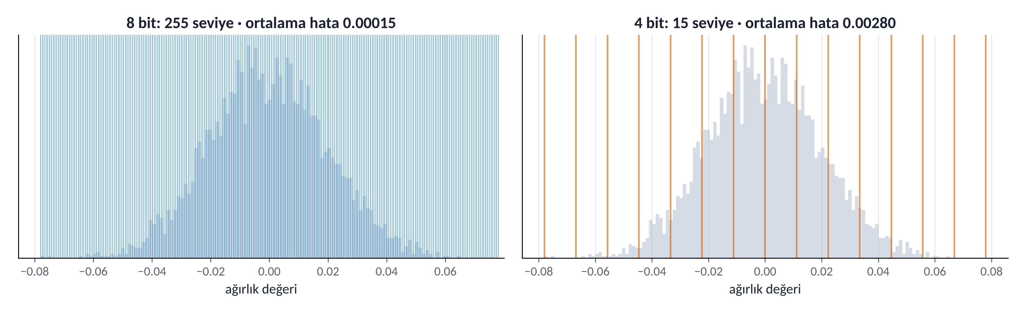
Nicemleme: sayıları daha az bitle saklamak
14.3.3 · NİCEMLEME
Ağırlıklar eğitimde 16–32 bitlik ondalıklı sayılardır; nicemleme her sayıyı 8 ya da 4 bitlik tamsayıya yuvarlar
Satır başına bir ölçek: q = round(w / ölçek), geri çözerken w ≈ q × ölçek; 4 bitte yalnızca 15 seviye
7B model: 16 bit 14 GB → 8 bit 7 GB → 4 bit 3.5 GB (dizüstüne sığar); daha az bayt okumak üretimi de hızlandırır
Notes:
Şekil 4000 rastgele ağırlığın (normal dağılım) 8 ve 4 bitlik seviyelerini gösterir. Gerçek yöntemler (GPTQ, AWQ, GGUF biçimleri) aykırı değerleri ve grupları daha akıllıca ele alır; mantık aynıdır. Yerel çalıştırma 2. bölümün konusu.

Slide 41
Mini GPT'yi 8 ve 4 bite sıkıştırmak
P5 · NİCEMLEME
Hafta14A_Buyuk_Dil_Modelleri_I_Nasil_Egitilir_Nasil_Calisir.ipynb
● Python 3 · CPU
Gözlem
[19]
8 bit: boyut ≈ 3,5 kat küçülür (1.37 → 0.39 MB), kayıp aynı kalır
4 bit: 0.23 MB; kayıp biraz artar (1.754 → 1.775)
Gerçek LLM'lerde 4 bit, küçük kalite kaybıyla yerel kullanımda çok yaygındır
def nicemle(W, bit): # satır başına simetrik
qmax = 2 ** (bit - 1) - 1 # int8 → 127, int4 → 7
olcek = W.abs().amax(1, keepdim=True) / qmax
q = (W / olcek).round().clamp(-qmax, qmax) # tamsayılar
return q * olcek # geri çözülmüş ağırlık
lin = [k for k in model.modules() if isinstance(k, nn.Linear)]
dogrusal = sum(k.weight.numel() for k in lin)
diger = sum(p.numel() for p in model.parameters()) - dogrusal
for bit in [32, 8, 4]:
m = copy.deepcopy(model)
for k in m.modules():
if isinstance(k, nn.Linear) and bit < 32:
k.weight.data = nicemle(k.weight.data, bit)
mb = (dogrusal * bit / 8 + diger * 4) / 2**20
L = kayip_olc(m, dog)
print(f"{bit:>2} bit | {mb:5.2f} MB | doğrulama kaybı {L:.3f}")
32 bit | 1.37 MB | doğrulama kaybı 1.754
8 bit | 0.39 MB | doğrulama kaybı 1.754
4 bit | 0.23 MB | doğrulama kaybı 1.775
Notes:
Boyuta gömme ve normalizasyon parametreleri 32 bit olarak dahil edildi; yalnızca doğrusal katmanların ağırlıkları nicemlendi. Nicemleme ölçekleri (satır başına birer sayı) boyuta dahil edilmedi; çok küçük bir ektir.

Slide 42
Çıkarım ve hız hakkında sık sorulanlar
AKLINIZA GELEBİLECEK SORULAR
?
Neden ücret token başına? Çıktı neden daha pahalı?
?
Uzun sohbetlerde model neden yavaşlıyor?
Her token hesap ve bellek harcar. İstem tokenları tek ileri geçişte paralel işlenir; çıktı tokenları ise tek tek, sırayla üretilir. Bu yüzden çıktı tokenı genellikle daha pahalıdır.
Her yeni token önbellekteki tüm eski tokenlara bakar ve KV önbelleği büyür; bağlam uzadıkça hem dikkat hesabı hem bellek artar.
?
4 bit nicemleme kaliteyi bozar mı?
?
7B model benim bilgisayarımda çalışır mı?
Biraz: sayılar daha kaba saklanır (P5'te kayıp arttı). Karşılığında model 4 kat küçülür ve hızlanır; çoğu kullanımda kalite farkı küçüktür.
4 bitte ≈ 3.5–4.5 GB yer kaplar; 8 GB GPU'lu ya da yeterli RAM'li bir bilgisayarda çalışabilir. Nasıl yapılacağını 2. bölümde göreceğiz.

Slide 43
14.4
Temel Modelden Asistana
Talimat ince ayarı (SFT), insan tercihleriyle hizalama (RLHF, DPO), güvenlik eğitimi ve istemler
14.1
Token
14.2
14.3
14.4
Akıl yürütme
14.6

Slide 44


Bir sohbet asistanı nasıl yetiştirilir?
14.4 · ÜÇ EĞİTİM AŞAMASI
Yalnızca ön eğitimli temel model metni devam ettirir ama talimat izlemez: “Türkiye'nin başkenti neresidir?” sorusuna cevap yerine benzer sorular listeleyebilir.
1. Ön eğitim
2. Talimat ince ayarı (SFT)
3. Tercih hizalaması
Trilyonlarca token; sonraki token tahmini → temel model. En pahalı aşama (hesabın büyük çoğunluğu).
On binlerce kaliteli “talimat → cevap” örneği, denetimli eğitim → talimat izleyen model.
İnsanlar cevapları karşılaştırır; RLHF (ödül modeli + pekiştirmeli öğrenme) ya da DPO → yardımcı ve zararsız asistan.
Biliyor muydunuz? · InstructGPT (OpenAI, 2022)
İnsan değerlendiriciler, SFT + RLHF ile eğitilmiş 1.3 milyar parametreli modelin cevaplarını 100 kat büyük 175 milyarlık GPT-3'ünkilere tercih etti: hizalama, ölçek kadar önemli.
Notes:
ChatGPT (Kasım 2022) aynı yöntemin sohbet verisiyle uygulanmış hâlidir. Bu aşamaların genel hedefine hizalama (alignment) denir: yardımcı, dürüst ve zararsız model.

Slide 45
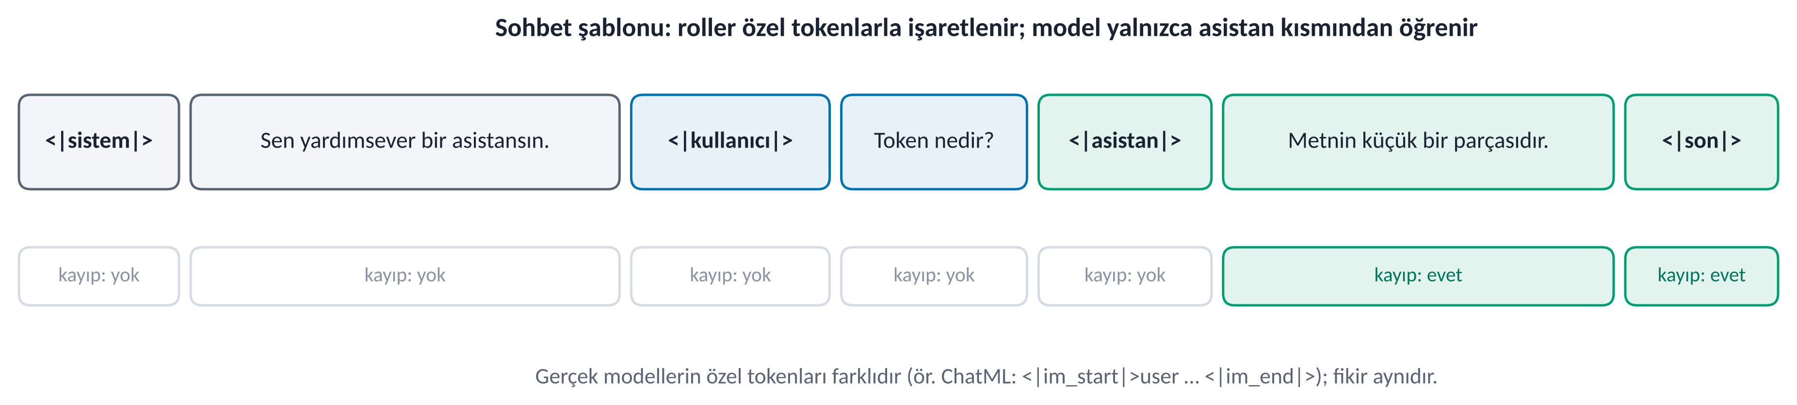
Sohbet şablonu: modele “rolleri” öğretmek
14.4 · SFT
Önemli
Sohbet, özel tokenlarla işaretlenmiş tek bir uzun metne dönüştürülür; model yine sonraki tokenı tahmin eder
Kayıp yalnızca asistan tokenlarında hesaplanır: model kullanıcıyı taklit etmeyi değil, cevap vermeyi öğrenir
Notes:
Her model ailesinin kendi şablonu vardır (ör. ChatML biçimi <|im_start|>/<|im_end|> kullanır). Yanlış şablonla kullanılan bir model tuhaf davranır; 2. bölümde modeli kendimiz çalıştırırken bunu göreceğiz.

Slide 46
Kendi mini asistanımız: SFT eğitimi
P2B · SFT
Hafta14A_Buyuk_Dil_Modelleri_I_Nasil_Egitilir_Nasil_Calisir.ipynb Dosya Düzenle Görünüm
● Python 3 · CPU
[21]
def sft_yigin(B=16, T=64):
X = torch.zeros(B, T, dtype=torch.long)
Y = torch.full((B, T), -100) # -100: kayıp yok
for r, i in enumerate(torch.randint(len(ornekler), (B,))):
s = kodla(ornekler[i])
c = ornekler[i].index("Cevap:") + 6 # cevabın başladığı yer
X[r, :len(s) - 1] = torch.tensor(s[:-1])
Y[r, c - 1:len(s) - 1] = torch.tensor(s[c:])
return X, Y
asistan = copy.deepcopy(model) # temel modelin kopyası
opt = torch.optim.AdamW(asistan.parameters(), lr=1e-3)
for adim in range(1, 201):
X, Y = sft_yigin()
logit = asistan(X)[0].flatten(0, 1)
kayip = F.cross_entropy(logit, Y.flatten(), ignore_index=-100)
opt.zero_grad(); kayip.backward(); opt.step()
if adim % 50 == 0:
print(f"SFT adım {adim}: kayıp {kayip.item():.3f}")
Çıktı
SFT adım 50: kayıp 0.068
SFT adım 100: kayıp 0.007
SFT adım 150: kayıp 0.003
SFT adım 200: kayıp 0.002
Gözlem
Y'de soru kısmı −100: kayıp yalnızca cevapta
Temel modelin bir kopyası 200 adım eğitilir
Veri: 19 “Soru:/Cevap:” örneği (defterde)
Notes:
sft_yigin her örneği 64 uzunluğa yerleştirir; X girdidir, Y bir sağa kaydırılmış hedeftir ama soru konumları −100 (PyTorch'ta ignore_index) ile maskelenir. Gerçek SFT'de on binlerce örnek ve çok daha büyük modeller kullanılır.

Slide 47
Temel model ve “asistan” aynı soruya ne diyor?
P2B · SFT
Hafta14A_Buyuk_Dil_Modelleri_I_Nasil_Egitilir_Nasil_Calisir.ipynb
● Python 3 · CPU
Gözlem
[22]
Temel model soruyu cevaplamaz; metni sürdürür
Asistan biçimi öğrendi: eğitimdeki sorulara doğru cevap
Eğitimde olmayan sorulara başka soruların cevabını kendinden emin söylüyor: küçük ölçekte halüsinasyon
for soru in ["Derin öğrenme nedir?", "Token nedir?",
"Softmax nedir?", "Epok nedir?"]:
istem = f"Soru: {soru}\nCevap:"
yeni = soru in ("Softmax nedir?", "Epok nedir?")
print(soru, "(eğitimde yok)" if yeni else "")
for ad, m in [(" temel ", model), (" asistan", asistan)]:
cevap = uret(m, istem, n=40, T=0)[len(istem):]
ilk_satir = cevap.split("\n")[0]
print(f"{ad}: {ilk_satir!r}")
Derin öğrenme nedir?
temel : ' Model bir katmanın bir sınır v'
asistan: ' Çok katmanlı ağlarla öğrenme.'
Token nedir?
temel : ' Model karar ve katmanın bir ağırlıklı '
asistan: ' Metnin küçük bir parçası.'
Softmax nedir? (eğitimde yok)
temel : ' Model kenar ve karar ve karşılık ve '
asistan: ' Filtreyi görüntüde kaydırmak.'
Epok nedir? (eğitimde yok)
temel : ' Model katmanın bir katmanın bir sınır v'
asistan: ' Küçük matrislerle ince ayar.'
Notes:
Asistan Softmax için evrişimin, Epok için LoRA'nın cevabını verdi: biçim öğrenmek kolay, bilgi öğrenmek ölçek ister. Model 'bilmiyorum' demeyi öğrenmedi çünkü eğitim verisinde hiç böyle bir örnek yoktu. Büyük LLM'lerin halüsinasyonunun mekanizması da budur.

Slide 48
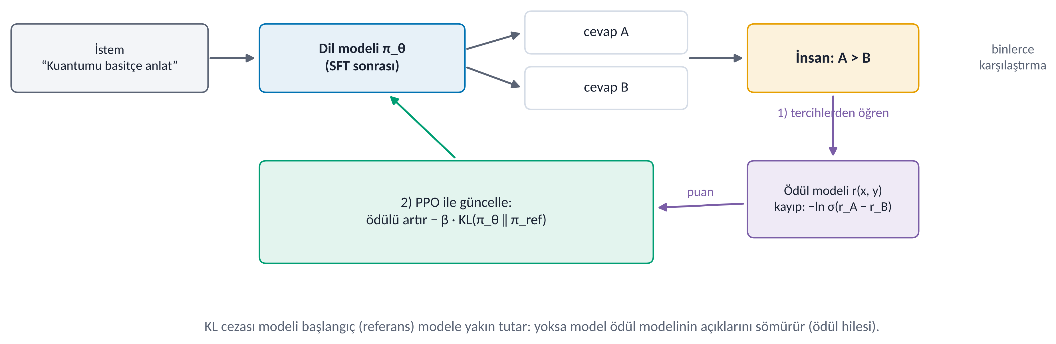
RLHF: insan tercihlerinden öğrenmek
14.4 · RLHF
Tanım · İki adım
1) İnsanların “A, B'den iyi” karşılaştırmalarından bir ödül modeli öğrenilir. 2) Dil modeli, ödülü artıracak biçimde pekiştirmeli öğrenmeyle (PPO) güncellenir; KL cezası başlangıç modelinden fazla uzaklaşmayı engeller.
Notes:
Karşılaştırma yapmak, mükemmel cevabı sıfırdan yazmaktan daha kolay ve tutarlıdır; RLHF'in gücü buradan gelir.

Slide 49
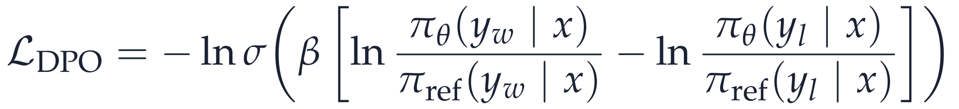
Ödül modeli, RLHF amacı ve DPO
14.4 · İLERİ DÜZEY
r_{w}, r_{l}
Tercih edilen / edilmeyen cevabın ödülü · β: KL cezasının gücü · π_{ref}: SFT sonrası referans model
Örnek
r_{w} = 2.0, r_{l} = 0.5 → P = σ(1.5) = 0.818, kayıp ≈ 0.20. DPO aynı tercihi ayrı ödül modeli olmadan öğrenir.
Notes:
KL cezası olmazsa politika ödül modelinin açıklarını sömürür (ödül hilesi): aşırı uzun, tekrarlı ama yüksek puanlı metinler. DPO, RLHF amacının en iyi çözümünü tersine çevirerek ödülü politikanın kendisi cinsinden yazar; denetimli bir kayıp gibi eğitildiği için daha basit ve kararlıdır.

Slide 50




Güvenlik eğitimi ve istem mühendisliği
14.4–14.5 · GÜVENLİK VE İSTEMLER
Kırmızı takım
Reddetme davranışı
Yazılı ilkelerle hizalama
Uzmanlar modeli kötüye kullanmaya çalışır; bulunan açıklar eğitim verisine dönüşür
Zararlı isteklere “yardımcı olamam” demek SFT ve tercih verisiyle öğretilir; aşırı temkin de bir hatadır
Constitutional AI (Anthropic, 2022): model yazılı ilkelere göre kendi cevabını eleştirir; etiketin bir kısmını YZ verir (RLAIF)
Bağlam içi öğrenme
Düşünce zinciri istemi
Sistem istemi
Ağırlıklar değişmeden istemdeki talimat ve örneklerle uyum: sıfır örnekli, az örnekli istemler
“Adım adım düşün”: ara adımları yazdırmak çok adımlı sorularda doğruluğu artırır
Rol, kitle, üslup ve biçim baştan verilir; şablonu 2. bölümde kullanacağız

Slide 51
Sohbet asistanları hakkında sık sorulanlar
AKLINIZA GELEBİLECEK SORULAR
?
ChatGPT nasıl bu kadar akıcı yazıyor?
?
Model sohbeti nasıl “hatırlıyor”?
Hatırlamıyor: her turda konuşmanın tamamı (şablonla) yeniden bağlam olarak verilir. Pencere dolunca eski mesajlar düşer.
Ön eğitimde trilyonlarca token boyunca dilin desenlerini öğrendi; SFT ve RLHF ile insanların beğendiği biçimde, yardımsever ve düzenli cevap vermeye ayarlandı. Akıcılık doğruluğun garantisi değildir.
?
RLHF'te insanlar tam olarak ne yapıyor?
?
Neden bazen “yardımcı olamam” diyor?
Hizalamada zararlı isteklere karşı reddetme davranışı öğretilir; bazen gereğinden temkinli olabilir. Bu bilgisizlik değil, öğrenilmiş bir davranıştır.
Aynı soruya verilen cevapları karşılaştırıp hangisinin daha iyi olduğunu işaretliyor. Bu tercihlerden ödül modeli öğreniliyor; dil modeli ödülü artıracak şekilde güncelleniyor.

Slide 52
Akıl yürütme
Akıl Yürüten (Reasoning) Modeller
Cevaptan önce düşünmek: düşünce zinciri, test zamanı hesaplama ve doğrulanabilir ödüllerle pekiştirmeli öğrenme
14.1
Token
14.2
14.3
14.4
Akıl yürütme
14.6

Slide 53
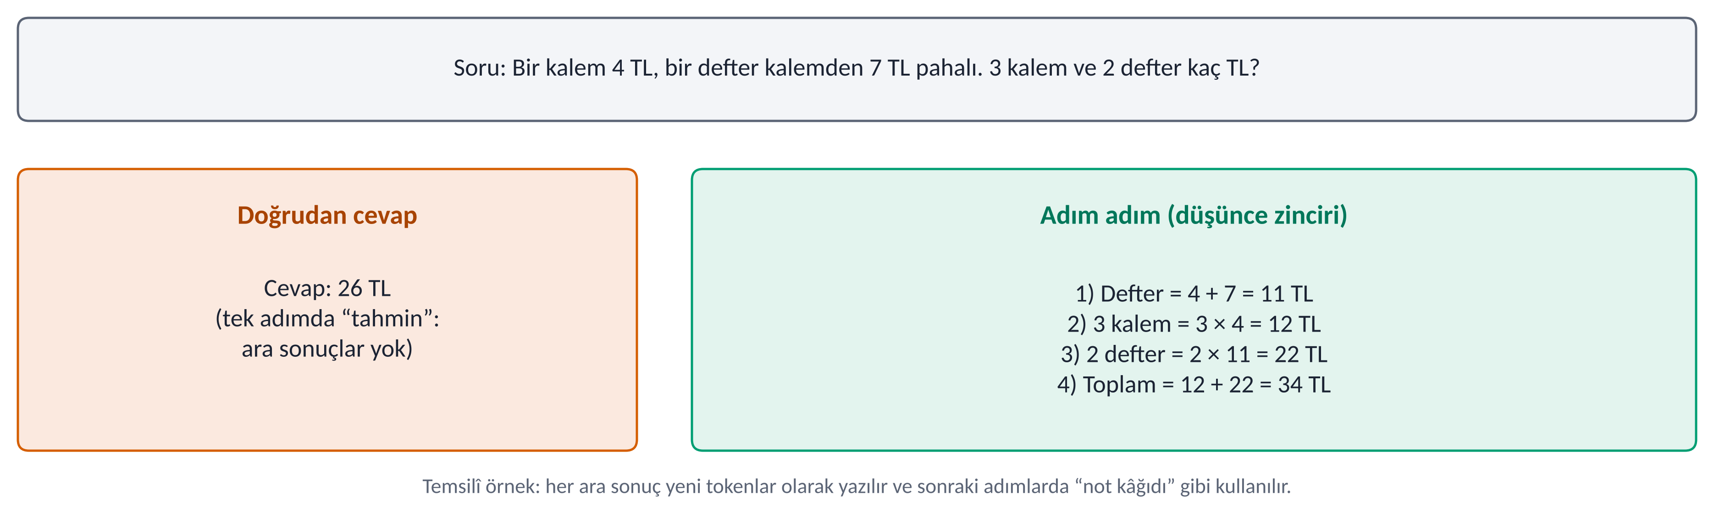
Cevaptan önce adım adım yazmak
AKIL YÜRÜTME · DÜŞÜNCE ZİNCİRİ
Önemli
Her ara sonuç token olarak yazılınca sonraki adımlarda not kâğıdı gibi kullanılır: tek ileri geçişe sığmayan hesap tokenlara yayılır
Test zamanı hesaplama: daha uzun düşünmek ya da birçok cevap üretip oylamak, eğitimi değiştirmeden doğruluğu artırır (OpenAI o1, Eylül 2024)
Notes:
Örnek temsilîdir: doğrudan cevap ara sonuçları atladığı için hata yapmaya daha açıktır. Akıl yürüten modeller bu davranışı istemle değil eğitimle içselleştirir ve cevaptan önce uzun bir düşünce metni üretir; bu yüzden daha çok token (zaman ve ücret) harcarlar.

Slide 54
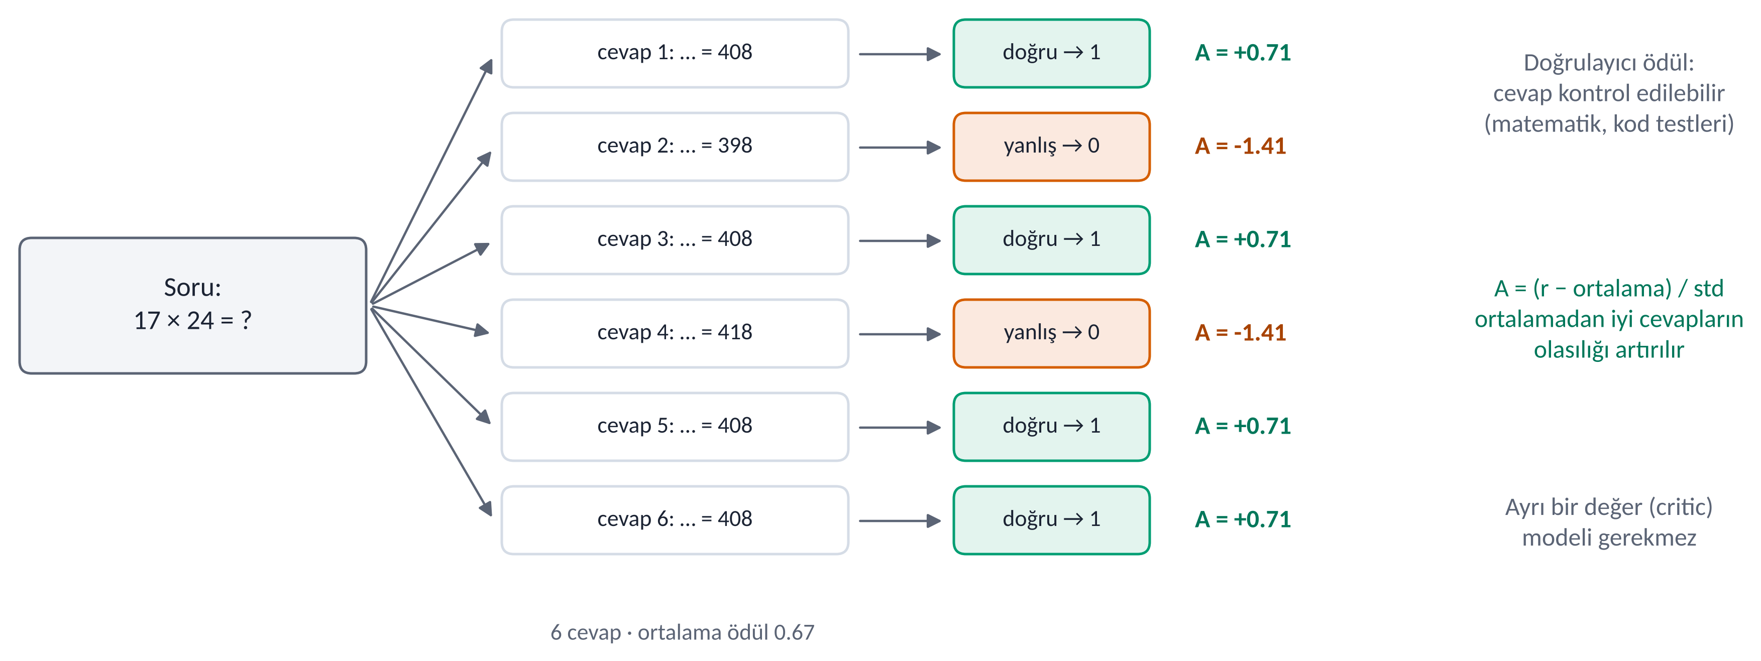
Doğrulanabilir ödüllerle pekiştirmeli öğrenme
AKIL YÜRÜTME · GRPO
Tanım · GRPO (DeepSeekMath, 2024)
Aynı soruya bir grup cevap örneklenir; her cevabın ödülü grubun ortalamasıyla karşılaştırılır: A = (r − ortalama) / std. Ortalamadan iyi cevaplar desteklenir. PPO'daki ayrı değer (critic) modeline gerek kalmaz.
Notes:
Ödül, cevabın doğruluğu otomatik kontrol edilebilen görevlerden gelir: matematikte son cevap, kodda testler. İnsan etiketine gerek olmadığı için ölçeklenebilir. Şekildeki avantajlar defterdeki oylama_grpo hücresinin çıktısıyla aynıdır.

Slide 55
DeepSeek-R1: düşünmeyi pekiştirmeyle öğrenmek
AKIL YÜRÜTME · ÖRNEK: DEEPSEEK-R1
R1-Zero: temel modele (DeepSeek-V3-Base) insan yazımı akıl yürütme örneği göstermeden, yalnızca son cevabın doğruluğuna dayalı ödülle GRPO uygulandı
Model kendi kendine daha uzun düşünmeyi, adımlarını kontrol etmeyi ve geri dönmeyi geliştirdi; AIME 2024 doğruluğu %15.6 → %77.9 (çoğunluk oyuyla %86.7)
R1: okunabilirlik ve dil karışması sorunları için önce az sayıda örnekle SFT (soğuk başlangıç), sonra RL aşamaları; büyük modelin akıl yürütmeleri küçük modellere de damıtıldı
Ocak 2025'te açık ağırlıklarla yayımlandı; çalışma Eylül 2025'te Nature'da yayımlandı
Not
Modelin ailesi, lisansı ve nasıl çalıştırılacağı 2. bölümde; burada yalnızca mekanizmayı inceliyoruz.
Notes:
Kaynak: DeepSeek-AI, 'DeepSeek-R1 incentivizes reasoning in LLMs through reinforcement learning', Nature 645 (2025). AIME 2024 sayıları Nature sürümündeki R1-Zero sonuçlarıdır. GRPO ilk kez DeepSeekMath (Şubat 2024) çalışmasında tanıtıldı.

Slide 56
Çoğunluk oyu ve GRPO avantajı
AKIL YÜRÜTME · HESAP
Hafta14A_Buyuk_Dil_Modelleri_I_Nasil_Egitilir_Nasil_Calisir.ipynb
● Python 3 · CPU
Gözlem
[23]
Tek denemede %60 doğru bir model, 33 örneğin çoğunluk oyuyla ≈ %88'e çıkar (bağımsızlık varsayımıyla)
GRPO: doğru cevaplar pozitif, yanlışlar negatif avantaj alır
Ortalamanın üstündeki cevapların olasılığı artırılır
from math import comb
p = 0.6 # tek örneğin doğru olma olasılığı
for k in [1, 3, 5, 9, 17, 33]: # k örnek + çoğunluk oyu
dogru = sum(comb(k, j) * p**j * (1 - p)**(k - j)
for j in range(k // 2 + 1, k + 1))
print(f"k = {k:>2} örnek → doğruluk {dogru:.3f}")
odul = np.array([1, 0, 1, 0, 1, 1], float) # doğrulayıcı ödülü
A = (odul - odul.mean()) / odul.std() # grup içi avantaj
print("ortalama ödül:", round(odul.mean(), 3))
print("avantajlar:", A.round(2))
k = 1 örnek → doğruluk 0.600
k = 3 örnek → doğruluk 0.648
k = 5 örnek → doğruluk 0.683
k = 9 örnek → doğruluk 0.733
k = 17 örnek → doğruluk 0.801
k = 33 örnek → doğruluk 0.879
ortalama ödül: 0.667
avantajlar: [ 0.71 -1.41 0.71 -1.41 0.71 0.71]
Notes:
Çoğunluk oyu (self-consistency) test zamanı hesaplamanın en basit biçimidir: aynı soruya birçok cevap örneklenir, en sık cevap seçilir. Hesap, her örneğin bağımsız olduğunu ve yanlış cevapların tek bir yanlışta birleştiğini (en kötü durum) varsayar; gerçekte örnekler birbirine bağımlıdır, kazanç daha küçük olabilir.

Slide 57
Akıl yürüten modeller hakkında sık sorulanlar
AKLINIZA GELEBİLECEK SORULAR
?
Model gerçekten “düşünüyor” mu?
?
Yazdığı düşünce zinciri gerçekten iç sürecini mi gösteriyor?
Bir insan gibi düşündüğünü söyleyemeyiz. Gördüğümüz, ara adımları token olarak üreten ve bu sayede çok adımlı problemlerde daha başarılı olan bir hesaplama sürecidir.
Her zaman değil. Anthropic'in 2025 çalışmasında modeller, cevabı etkileyen bir ipucunu düşünce metninde çoğu zaman belirtmedi (Claude 3.7 Sonnet %25, DeepSeek-R1 %39).
?
Akıl yürüten model her soruda daha mı iyi?
?
Neden bazen çok uzun düşünüyor?
Eğitimde daha uzun düşünmek doğru cevap getirdikçe ödüllendirildi; model zor görünen sorularda daha çok token harcamayı öğrendi. Bazı ürünler düşünme bütçesini ayarlamaya izin verir.
Matematik, kod ve çok adımlı problemlerde genellikle evet; basit sohbet ve bilgi sorularında fark küçüktür ama daha yavaş ve pahalıdır.

Slide 58
14.6
Sınırlılıklar ve Değerlendirme
Halüsinasyon, bilgi kesim tarihi, önyargı, güvenlik; benchmark'lar ne ölçer, ne ölçmez?
14.1
Token
14.2
14.3
14.4
Akıl yürütme
14.6

Slide 59






LLM'lerin sınırlılıkları ve riskleri
14.6 · SINIRLILIKLAR VE RİSKLER
Halüsinasyon
Bilgi kesim tarihi
Önyargı
Akıcı, emin ama yanlış bilgi: uydurma makale, hatalı tarih
Eğitimden sonraki olayları bilmez (arama/RAG eklenmedikçe)
Verideki toplumsal önyargılar modele yansıyabilir (1. hafta)
Güvenlik
Gizlilik ve telif
Maliyet ve enerji
Kural aşma (jailbreak), gizli talimatlar (prompt injection)
Verideki kişisel/telifli içerik; ezberlenmiş metni geri üretme
Eğitim ve çalıştırma yüksek enerji ve donanım gerektirir
Dikkat
Çıktıları (özellikle sağlık, hukuk, finans, akademi) doğrulayın; ödevlerde her kaynağı kendiniz kontrol edin.

Slide 60
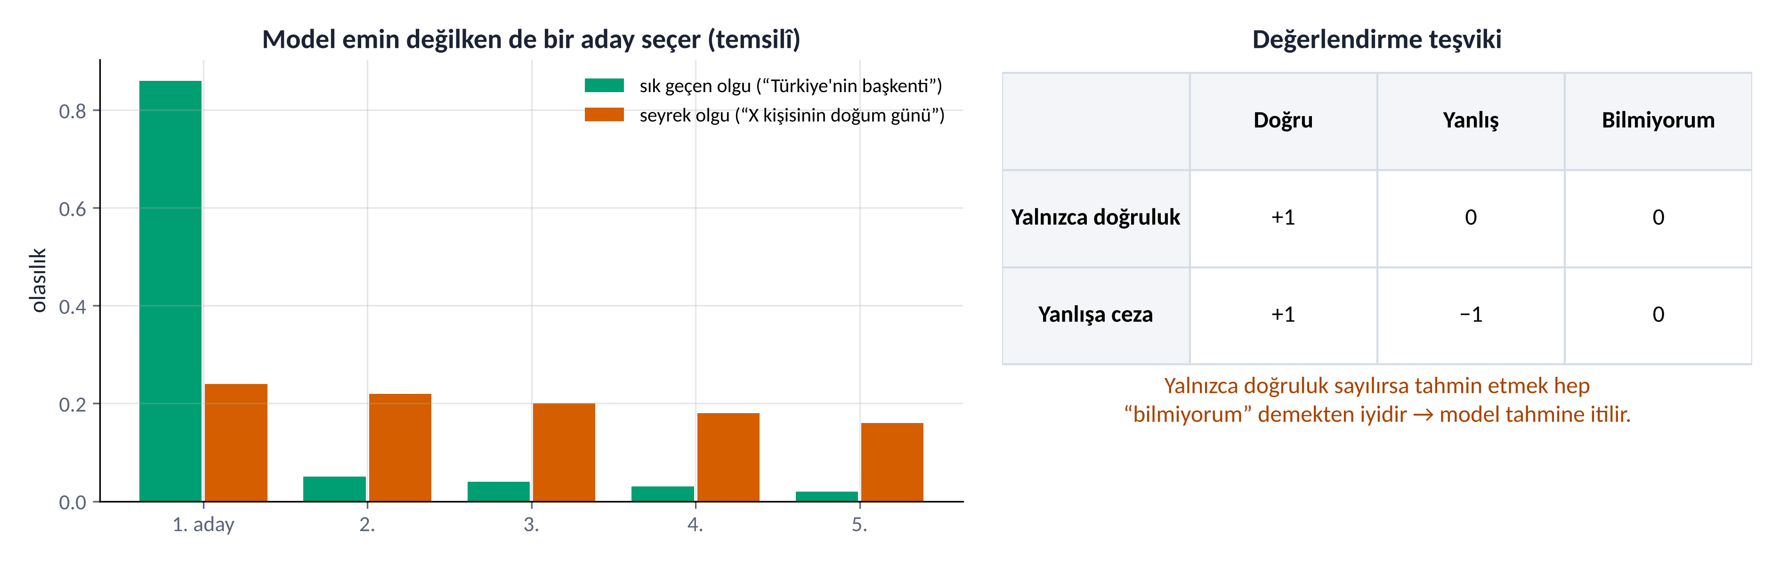
Model neden bilmediğini uyduruyor?
14.6 · HALÜSİNASYON
Önemli
Eğitim hedefi: model “doğru”yu değil “olası” devamı üretir; seyrek olgularda (bir kişinin doğum günü gibi) desen yoktur, yine de bir aday seçilir
Değerlendirme teşviki: yalnızca doğruluğu sayan testlerde tahmin etmek, “bilmiyorum” demekten daha çok puan getirir (OpenAI, Eylül 2025)
Notes:
Önerilen çözüm: emin olmadan verilen yanlış cevapları çekimser kalmaktan daha ağır cezalandıran değerlendirmeler. Pratikte RAG (2. bölüm), araç kullanımı ve kaynak göstermek halüsinasyonu azaltır ama sıfırlamaz. Sol grafik temsilîdir.

Slide 61
Benchmark'lar ne ölçer?
14.9 · DEĞERLENDİRME
Benchmark | Ölçtüğü | Örnek soru türü
MMLU (2020) | 57 alanda genel bilgi | çoktan seçmeli lisans düzeyi sorular
GSM8K (2021) | ilkokul düzeyi çok adımlı matematik | sözel problemler
HumanEval (2021) | kod yazma | fonksiyonu yaz, testlerden geçsin
GPQA (2023) | uzman düzeyi fen bilgisi | “Google'a dayanıklı” zor sorular
SWE-bench (2023) | gerçek yazılım hatası düzeltme | GitHub sorunları ve testler
LMArena (Chatbot Arena) | insan tercihi | iki anonim cevap; Elo sıralaması
Dikkat · Sınırlar
Kirlenme: sorular eğitim verisine sızmışsa skor ezberi ölçer. Doygunluk: modeller %90'ları aşınca test ayırt edici olmaz. Kendi görevinizden örneklerle ölçmek her zaman gerekir.

Slide 62
Gördüğü metin ve hiç görmediği metin
DEĞERLENDİRME · EZBER TESTİ
Hafta14A_Buyuk_Dil_Modelleri_I_Nasil_Egitilir_Nasil_Calisir.ipynb
● Python 3 · CPU
Gözlem
[24]
Şaşkınlık = e^{kayıp}: her adımda kaç seçenek arasında kararsız?
Eğitim metninde kayıp daha düşük: ezberin küçük bir izi
Benchmark kirlenmesi aynı etkiyi büyük ölçekte yaratır
for ad, kaynak in [("eğitim metni", egt), ("doğrulama metni", dog)]:
L = kayip_olc(model, kaynak)
print(f"{ad:>15}: kayıp {L:.3f} | şaşkınlık e^L = {math.exp(L):.2f}")
eğitim metni: kayıp 1.547 | şaşkınlık e^L = 4.70
doğrulama metni: kayıp 1.754 | şaşkınlık e^L = 5.78
Notes:
Doğrulama metni eğitimde hiç görülmedi (metnin son %10'u). Aradaki fark büyüdükçe model ezberliyor demektir (5. hafta: aşırı öğrenme). Benchmark sorularını eğitimde görmüş bir model de aynı şekilde 'iyi' görünür.

Slide 63
Doğruluk ve değerlendirme hakkında sık sorulanlar
AKLINIZA GELEBİLECEK SORULAR
?
Neden bazen saçmalıyor?
?
Model yalan mı söylüyor?
Model en olası devamı üretir; bilgisi olmadığında da akıcı bir metin çıkar. Kendinden emin üslup doğruluk göstergesi değildir (SFT projemizdeki 'Softmax' cevabı gibi).
Yalan bilinçli aldatma gerektirir; halüsinasyon ise eğitim hedefinin ve değerlendirme teşviklerinin bir sonucudur. Yine de sonuç kullanıcı için yanıltıcıdır.
?
Model ne zaman emin olmadığını bilir mi?
?
Benchmark sıralamasına göre model seçebilir miyim?
Kısmen: token olasılıkları bir güven işareti verir ama hizalama sonrası bu işaret bozulabilir. 'Emin değilsen bilmediğini söyle' talimatı ve kaynak istemek yardımcı olur.
Kaba bir fikir verir; ama kirlenme ve doygunluk yüzünden kendi görevinizden örneklerle (doğruluk, hız, maliyet, gizlilik) test etmeden karar vermeyin.

Slide 64
Kendinizi Sınayın
DEĞERLENDİRME · SORU 3
Sırasıyla 0.50, 0.25, 0.15, 0.10 olasılıklı dört token için top-p örneklemede p = 0.8 seçilirse kaç token aday kümesinde kalır?
1
2
A
B
3
4
C
D
0
E
Notes:
Doğru cevap: C. Kümülatif: 0.50, 0.75, 0.90; 0.8 eşiği üçüncü tokenda aşılır.

Slide 65

Cevap
DEĞERLENDİRME · SORU 3
Sırasıyla 0.50, 0.25, 0.15, 0.10 olasılıklı dört token için top-p örneklemede p = 0.8 seçilirse kaç token aday kümesinde kalır?
1
2
A
B
3
4
C
D
0
E
Doğru cevap · C
Kümülatif: 0.50, 0.75, 0.90; 0.8 eşiği üçüncü tokenda aşılır.

Slide 66
Kendinizi Sınayın
DEĞERLENDİRME · SORU 4
Bir sohbet asistanının insanların tercih ettiği cevapları üretmeyi öğrendiği aşama hangisidir?
Tokenizasyon
Ön eğitim
A
B
RLHF / tercih hizalaması
Konum kodlaması
C
D
Veri artırma
E
Notes:
Doğru cevap: C. İnsanların cevap karşılaştırmalarından öğrenilir: önce ödül modeli, sonra pekiştirmeli öğrenme (ya da DPO).

Slide 67
Cevap
DEĞERLENDİRME · SORU 4
Bir sohbet asistanının insanların tercih ettiği cevapları üretmeyi öğrendiği aşama hangisidir?
A
Tokenizasyon
B
Ön eğitim
C
RLHF / tercih hizalaması
D
Konum kodlaması
E
Veri artırma
Doğru cevap · C
İnsanların cevap karşılaştırmalarından öğrenilir: önce ödül modeli, sonra pekiştirmeli öğrenme (ya da DPO).

Slide 68
Kendinizi Sınayın
DEĞERLENDİRME · SORU 7
Aşağıdakilerden hangisi “halüsinasyon”u en iyi tanımlar?
A
Modelin aşırı yavaş çalışması
B
Modelin akıcı ve kendinden emin bir dille gerçeğe aykırı bilgi üretmesi
C
Modelin bağlam penceresinin dolması
D
Modelin aynı cevabı tekrar etmesi
E
Modelin talimatları reddetmesi
Notes:
Doğru cevap: B. Model olası metni üretir; olası olan her zaman doğru değildir.

Slide 69
Cevap
DEĞERLENDİRME · SORU 7
Aşağıdakilerden hangisi “halüsinasyon”u en iyi tanımlar?
A
Modelin aşırı yavaş çalışması
B
Modelin akıcı ve kendinden emin bir dille gerçeğe aykırı bilgi üretmesi
C
Modelin bağlam penceresinin dolması
D
Modelin aynı cevabı tekrar etmesi
E
Modelin talimatları reddetmesi
Doğru cevap · B
Model olası metni üretir; olası olan her zaman doğru değildir.

Slide 70


Haftanın Özeti
LLM = tokenleştirici + gömme + nedensel maskeli Transformer + softmax; tek görev: sonraki token
Kod çözme: açgözlü, sıcaklık, top-k, top-p, ışın araması; KV önbelleği ve nicemleme çıkarımı hızlandırır
BPE sık parçaları birleştirir; Türkçe çoğu tokenleştiricide daha çok tokena bölünür
Asistan: ön eğitim → SFT (sohbet şablonu) → RLHF/DPO + güvenlik eğitimi
Ön eğitim: kayıp −ln P(doğru token); eğitim belleği ≈ 16 bayt/parametre; maliyet C ≈ 6ND
Akıl yürüten modeller: düşünce zinciri + test zamanı hesaplama + doğrulanabilir ödüllerle RL (GRPO)
Ölçekleme yasaları ve Chinchilla (≈ 20 token/parametre); yetenekler ölçekle ortaya çıkar
Halüsinasyon eğitim hedefi ve değerlendirme teşviklerinden doğar; benchmark'larda kirlenmeye dikkat
Hafta 14 (2. bölüm): GPT, DeepSeek, LLaMA, Qwen… açık ağırlık mı açık kaynak mı? Modelleri kullanmak ve uyarlamak

